Slide 1
OSHA Cláusula de responsabilidad
Este material fue producido bajo el número de concesión SH-31209-SH7 por la Administración de Seguridad y Salud Ocupacional, del Departamento de Trabajo de los Estados Unidos. Esto no necesariamente refleja los puntos de vista o las políticas del Departamento de Trabajo de los Estados Unidos, ni menciona marcas registradas, productos comerciales u organizaciones que impliquen respaldo por parte del Gobierno de Estados Unidos.
Notes:
Este material fue producido bajo el número de concesión SH-31209-SH7 por la Administración de Seguridad y Salud Ocupacional, del Departamento de Trabajo de los Estados Unidos. Esto no necesariamente refleja los puntos de vista o las políticas del Departamento de Trabajo de los Estados Unidos, ni menciona marcas registradas, productos comerciales u organizaciones que impliquen respaldo por parte del Gobierno de Estados Unidos.

Slide 2
Peligros Eléctricos en la Construcción
Construction Safety Council
Notes:
Mucho en la vida no sería posible si no fuera por la electricidad. Energiza nuestros relojes despertadores, nuestras cafeteras, nuestra TV y las herramientas mecánicas; de hecho es difícil imaginarse una vida sin electricidad. Sin embargo, puede ser tan peligroso como útil.

Slide 3
Topicos del curso…
OSHA
Introducción a los peligros eléctricos y cómo ocurren los choques eléctricos
Reconocimiento y evadir riesgos eléctricos comunes
Procedimientos para evitar contacto con líneas eléctricas aéreas y subterráneas
Requerimientos para protección con falla a tierra en los sitios de trabajo
Información sobre los cables de extensión y otros equipos eléctricos
Procedimientos de candado/etiquetado (Lockout/Tagout)
Prácticas de trabajo relacionados con la seguridad eléctrica
Equipo de Protección Personal EPP (PPE por sus siglas en ingles)
Notes:
La meta de este curso es mejorar la comunicación de los peligros eléctricos entre empleadores y empleados, y prevenir accidentes. Al finalizar el curso, el participante deberá poseer la confianza necesaria para reconocer y evitar condiciones inseguras y comportamientos, así como ser capaz de identificar las regulaciones aplicables a los peligros eléctricos en el sector de la construcción. Los participantes serán capaces de:
Entrenar a personas competentes.
Ser más consciente de los peligros eléctricos en construcción y función dentro de un sistema de gestión de la seguridad.

Slide 4
Pre-Test
Notes:
Pre-test

Slide 5
Introducción a Peligros Eléctricoss
Tipos de lesiones eléctricas
OSHA’s Focus Cuatro
Cómo se producen los choques eléctricos
Factores que afectan la severidad del choque eléctrico
Peligros de explosión del arco
Conceptos básicos de electricidad
Notes:
Mucho en la vida no sería posible si no fuera por la electricidad. Energiza nuestros relojes despertadores, nuestras cafeteras, nuestra TV y las herramientas mecánicas; de hecho es difícil imaginarse una vida sin electricidad. Sin embargo, puede ser tan peligroso como útil.
Lesiones Eléctricas
Hay cuatro tipos principales de lesiones eléctricas:
Electrocución (muerte debido choque eléctrico);
Choque eléctrico;
Quemaduras (Explosión de Arco); Y,
Caídas.

Slide 6
Lesiones eléctricas
Hay cuatro tipos principales de lesiones eléctricas:
Electrocución (muerte debido a choques eléctricos);
Descargas eléctricas;
Quemaduras (explosion del arco), y;
Caídas.
Notes:
Hay cuatro tipos principales de lesiones eléctricas:
Electrocución (muerte debido choque eléctrico);
Choque eléctrico;
Quemaduras (Explosión de Arco); Y,
Caídas.

Slide 7
OSHA Focus Cuatro
Caídas.
2. Quedar atrapado
3. Ser golpeado
4. Electrocutado
Notes:
La seguridad en la construcción es una de preocupaciones principales de OSHA, representan más del 60% de las inspecciones de OSHA. Los cuatro peligros principales han sido identificados por la OSHA como los responsables en la mayor parte de lesiones y fatalidades.
Caídas
Quedar atrapado
Ser golpeado
Electrocutado

Slide 8
Cómo Ocurren los Choques Eléctricos
Contacto con un cable de un circuito energizado y el suelo (tierra).
Contacto con una parte metálica que está en contacto con un cable energizado mientras la persona está también en contacto con el suelo.
Contacto con ambos cables de un circuito energizado.
Notes:
La electricidad se transporta en circuitos cerrados, normalmente a través de un conductor. El choque es resultado cuando el cuerpo pasa a ser parte del circuito eléctrico; la corriente entra por el cuerpo en un punto y sale por otro.
Típicamente, el choque ocurre cuando:
Una persona hace contacto con un cable de circuito energizado y el suelo.
Una persona hace contacto con una parte metálica que está en contacto con un cable energizado mientras la persona está también en contacto con el suelo.
Una persona hace contacto con ambos cables de un circuito energizado.

Slide 9
Flash del Arco
Polvo
Caída de herramientas
Contacto accidental
Condensación
Caída de materiales
Corrosión
Instalación Defectuosa
Quemaduras (ropa Non-FR puede quemar la piel)
Fuego (podría propagarse rápidamente en el edificio)
Objetos voladores/despedidos (a menudo metal derretido)
Presión de explosión (más de 2,000 libras / pies ²)
Ruido de la Explosión (puede alcanzar 140 dB – tan fuerte como una pistola)
Calentamiento (arriba de 35,000 grados F).
Notes:
De acuerdo al Asociación Nacional de Protección Contra Incendios (NFPA 70E - 2018), un Peligro de Arco Eléctrico es definido como una fuente de posibles lesiones o daños para la salud asociados con la liberación de energía causada por un arco eléctrico. Los resultados son a menudo violentos y cuando un ser humano se encuentra cerca del flash de arco, pueden ocurrir lesiones graves e incluso la muerte.

Slide 10
Vestimenta para el Flash de Arco
Sistema completo de ropa clasificada para arco eléctrico y equipo que cubre el cuerpo entero, excepto para manos y pies.
Notes:
Ropa para Flash de Arco (NFPA 70E – 2018). Es un sistema completo de ropa clasificada para arco eléctrico y equipo que cubre el cuerpo entero, excepto para las manos y los pies. Ropa para flash de arco puede incluir pantalón u overoles, una chaqueta o un ‘cubretodo’, y una capucha tipo apicultor cubierto con una careta facial.

Slide 11
Clasificación del Arco (cal/cm²)
Valor de Rendimiento Térmico (ATPV Arc Thermal Performance Value, por sus siglas en ingles)
Energía de Rompimiento del Umbral (EBT Energy Breakopen Threshold, por sus siglas en ingles)
Notes:
Clasificación de Arco (NFPA 70E – 2018). Es el valor atribuido a los materiales que describen su desempeño ante la exposición de una descarga del arco eléctrico. La calificación del arco está expresado en cal/cm² y se deriva del valor determinado al rendimiento del valor térmico (ATPV) o energía de rompimiento al umbral (EBT) (un sistema de materiales deben exhibir la respuesta al rompimiento bajo el valor ATPV). La calificación del arco es reportada para ambos como ATPV o EBT, cualquiera que sea el valor más bajo.

Slide 12
Conceptos Básicos de Electricidad
Voltaje
Curriente
Resistencia
Tierra
Notes:
La electricidad se produce en una planta generadora. Cuando la electricidad sale de una planta eléctrica, su voltaje es aumentado para transmitirlo a más largas distancias. La potencia de alto voltaje viaja a lo largo de líneas de transmisión para una subestación, entonces lo distribuye a través de más líneas bajando el voltaje a niveles de entre 240 y 480 voltios.

Slide 13
Voltaje
Fuerza o presión que hace que la electricidad fluya a través de un conductor y se mide en voltios (V).
Notes:
Recuerde, si los voltajes son lo suficientemente altos, entonces cualquier cosa es un conductor de electricidad, como ramas de árbol.
(Foto) Esta rama de árbol puede hacer arco con 10,000 voltios de electricidad. Una persona tocando esta rama sin guantes de protección, con toda seguridad será herida o muerta.

Slide 14
Voltaje, Nominal (definido por la NFPA 70: Código Eléctrico Nacional)
Un valor nominal asignado a un circuito o sistema con el fin de designar convenientemente su clase de voltaje/tensión (por ejemplo, tensión de 120/240 voltios, 480Y/277 Voltios, 600 Voltios).
El voltaje actual en el cual un circuito funciona puede variar de lo nominal dentro de un rango que permite la operación satisfactoria de equipo.
Notes:
Voltaje, nominal (definido por la NFPA 70: Código Eléctrico Nacional)
Un valor nominal asignado a un circuito o sistema con el fin de designar convenientemente su clase de voltaje (por ejemplo, tensión de 120/240 voltios, 480Y/277 Voltios, 600 Voltios).

Slide 15
Voltage thresholds
Notes:
El voltaje es la presión o fuerza fundamental que causa fluya la electricidad a través de un conductor y es medido en voltios (V). El voltaje es sinónimo de presión eléctrica. Mientras más voltaje este presente, más fuerza o más presión está empujando a la electricidad. Una línea aérea eléctrica usa alto voltaje (miles de voltios) para llevar electricidad a grandes distancias, de estaciones generadoras a nuestras comunidades y entonces a nuestras casas y negocios.

Slide 16
Corriente
La corriente es el flujo de electrones de una fuente de voltaje a través de un conductor y está medida en amperios (Amps).
CA/CD
(AC/DC por sus siglas en ingles)
Notes:
La corriente es el flujo de electrones de una fuente de voltaje a través de un conductor y está medida en amperios (Amps). Si la corriente fluye hacia atrás y hacia adelante (un ciclo) a través de un conductor, es llamada corriente alterna (CA). En cada ciclo los electrones fluyen primero en una dirección, y después hacia el otro. En los Estados Unidos, la tasa normal es de 60 ciclos por segundo [o 60 Hertz (Hz)]. Si la corriente fluye en una sola dirección (operado por batería /herramienta sin cable), es llamada corriente directa (CD).
CA es más ampliamente usada porque es posible subirla y bajarla (incrementa o disminuye) el voltaje a través de un transformador. Por ejemplo, cuando el voltaje de una línea eléctrica aérea corre mediante un transformador montado sobre un poste, se puede bajar el voltaje para una casa normal.

Slide 17
Effects of Electricity on Body
Nivel de Corriente (en miliamperios) | Probable Efecto en el Cuerpo Humano
1 mA | Nivel de percepción. Ligera sensación de hormigueo. Aun peligroso bajo ciertas condiciones.
5 mA | Sentir choque leve, no doloroso pero molesto. Un promedio individual lo puede soportar. Sin embargo, una fuerte reacción a las sacudidas involuntarias a este nivel puede provocar lesiones.
6-30 mA | Golpe doloroso, se pierde control muscular. Esto es llamado corriente de congelación o rango "let-go" (dejar ir).
50-150 mA | Dolor extremo, paro respiratorio, severas contracciones musculares. Un individuo no se puede soltar. La muerte es posible.
1000-4,300 mA | Fibrilación ventricular (la acción rítmica de bombeo del corazón cesa). Contracción muscular y daños nerviosos. La muerte es más probable.
10,000 mA | Paro cardíaco, quemaduras severas y muerte probable.
15,000 mA | ¡Sobrecorriente menor a la que un típico fusible o interrupción de circuito abre un circuito!
Notes:
Nota: Protección adicional contra choques y demarcaciones de acercamiento para conductores eléctricos energizados expuestos o partes del circuito, están establecidos en NFPA 70E: Norma para la Seguridad Eléctrica en el Lugar de Trabajo.

Slide 18
Resistencia
Factores que determinan la resistencia:
De qué está hecho
Su tamaño y longitud
Su temperatura
Notes:
La resistencia es cualquier cosa que impide (bloquea) el flujo de electricidad a través de un conductor y es medido en Ohmios.
Factores que determinan la sustancia a la resistencia al flujo de electricidad son:
De lo que está hecho;
Su tamaño y su longitud; Y,
Su temperatura.
Sustancias con muy poca resistencia para el flujo de corriente eléctrica son llamadas conductores. Ejemplos de buenos conductores son metales. Oro, plata, aluminio y cobre son los mejores metales conductores de electricidad.
Sustancias con un alto grado de resistencia pueden utilizarse para prevenir el flujo de corriente eléctrica y son llamados aislantes. Ejemplos de materiales aislantes son vidrio, porcelana, plástico y madera seca.

Slide 19
La ley de Ohm
V = I x R
R = V / I
I = V / R
Notes:
La Ley de Ohm es una ecuación matemática que muestra la relación entre el Voltaje, Corriente y la Resistencia en un circuito eléctrico. La Ley de Ohm se expresa como:
V = I x R
R = V / I
I = V / R
V – es para voltaje (voltios), R- es para resistencia (ohmio), I – para corriente (amperio)
La ley de Ohm afirma que un voltio provocará una corriente de un amperio a través de un conductor con la resistencia de un ohmio.
Una forma fácil de recordar esta fórmula es usando los símbolos y la imagen a la derecha.
Para determinar amperios (I = V/R), cubre la “I” en la figura a la derecha.
Para determinar resistencia (R=V/I), cubre la “R”.
Para determinar voltios (V = I x R), cubre la “V”.

Slide 20
Introducción a OSHA
Propósito de OSHA y obligación del empleador es proveer un lugar seguro de empleo
Derechos y responsabilidades de empleador/empleado bajo la ley OSHAct
Rehusándose a trabajar por condiciones peligrosas
Política de citación de OSHA en lugares de trabajo con multi-empleadores
Derechos whistleblower (denunciante)
Política de OSHA para proveer y pagar por equipo de protección personal
Reportando fatalidades y catástrofes
Normas de consenso de OSHA y NFPA en la industria para trabajos eléctricos
Persona Cualificada
Notes:
Asegurar condiciones de trabajo seguro y saludable para hombres y mujeres; autorizando la aplicación de las normas elaboradas bajo la ley; por asistencia y alentando a los Estados en sus esfuerzos para garantizar condiciones de trabajo seguro y saludable; proporcionado por investigación, información, educación y capacitación en el campo de la salud y seguridad ocupacional; y para otros propósitos.
Promulgada por el Senado y la Cámara de Representantes de los Estados Unidos de América, en asamblea del Congreso, esta ley (Act) podrá ser citada como "Ley de Seguridad y Salud Ocupacional Act de 1970" (OSHAct).

Slide 21
Cláusula de Deber General…
(a) Cada empleador
Deberá proporcionar a cada uno de sus empleados empleo y un lugar de trabajo libre de riesgos reconocidos que causen o puedan causar la muerte o graves daños físicos a sus empleados.
Deberá cumplirá con las normas de seguridad ocupacional y de salud promulgadas bajo esta ley.
Cada empleado deberá cumplir con las normas de seguridad ocupacional de salud y todas las reglas, regulaciones, y órdenes expedidas en esta ley que son aplicables a sus propias acciones y conducta.
Notes:
Cláusula de Deber General…
(a) Cada empleador
Deberá proporcionar a cada uno de sus empleados empleo y un lugar de trabajo libre de riesgos reconocidos que causen o puedan causar la muerte o graves daños físicos a sus empleados;
Deberá cumplirá con las normas de seguridad ocupacional y de salud promulgadas bajo esta ley.
(b) Cada empleado deberá cumplir con las normas de seguridad ocupacional de salud y todas las reglas, regulaciones, y órdenes expedidas en esta ley que son aplicables a sus propias acciones y conducta.

Slide 22
Referencia de Estándar de OSHA:1910.335(a)(1)(i)
“Los empleados que trabajan en áreas donde hay posibles peligros eléctricos deberán estar provistos de y deberán usar equipo de protección eléctrico, que sea apropiado para proteger partes específicas del cuerpo y para realizar el trabajo".
Notes:
La anterior norma de OSHA hace referencia a “equipo de protección eléctrica que sea apropiada para partes específicas del cuerpo.” No obstante, OSHA dista en especificar qué es exactamente “apropiado.”
A fin de cumplir con el Deber General de esta norma, el empleador necesita conocer la magnitud del riesgo eléctrico y el nivel de protección de la parte específica y de los equipos que proporcionara a la protección individual. Hacer esto sin una referencia a la norma NFPA 70E será difícil. Además, no proporcionar el nivel de protección como se indica en la norma NFPA 70E el empleador estaría en violación del Deber General.

Slide 23

OSHA Job Poster
Notes:
OSHA Job-site Poster

Slide 24
Rehusándose a Trabajar Por Condiciones Peligrosas
Pídale a su empleador corrija el peligro;
Pídale a su empleador otro trabajo;
Dígale a su empleador que usted no realizará el trabajo a menos que y hasta que el peligro sea corregido; y
Permanezca en el lugar de trabajo hasta que el empleador le ordene se pueda ir.
Notes:
Los trabajadores tienen el derecho a negarse a realizar una tarea si cree de buena fe están expuestos a un peligro inminente. "Buena fe" significa que, aun en el caso de no existir un peligro inminente, el trabajador tenía motivos razonables para creer que existía.

Slide 25
Derechos como Denunciante (Whistleblower)
Usted puede presentar una queja con OSHA si su empleador toma represalias contra usted por su decisión personal de participan en actividades protegidas relacionadas a la seguridad y salud en el trabajo, seguridad en el transporte comercial, seguridad en oleoductos, seguridad en compañía aéreas, seguridad nuclear, medio ambiente, asbesto en escuelas, fraude corporativo, reglas SEC o reglamentaciones, seguridad en el transporte ferroviario, o agencia de transporte público o vigilancia.
Notes:
Usted puede presentar una queja con OSHA si su empleador toma represalias contra usted por su decisión personal de participan en actividades protegidas relacionadas a la seguridad y salud en el trabajo, seguridad en el transporte comercial, seguridad en oleoductos, seguridad en compañía aéreas, seguridad nuclear, medio ambiente, asbesto en escuelas, fraude corporativo, reglas SEC o reglamentaciones, seguridad en el transporte ferroviario, o agencia de transporte público o vigilancia.

Slide 26
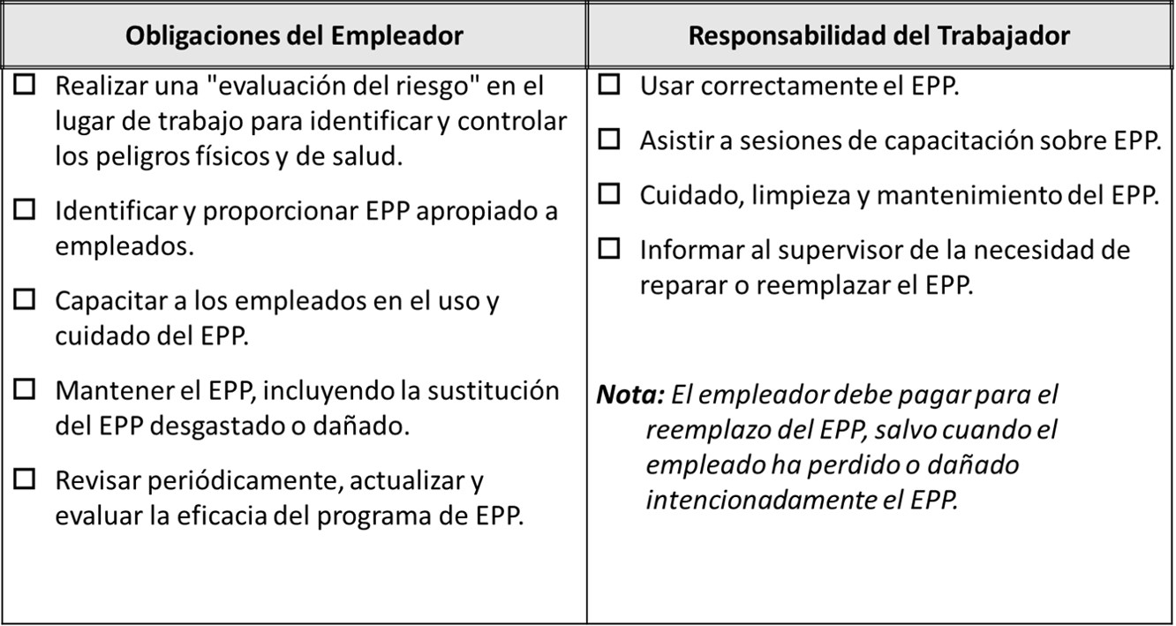
Empleadores Deben Proveer y Pagar por la Mayoría de los EPP
Notes:
EPP es un equipo para minimizar la exposición a una variedad de riesgos. Los ejemplos incluyen artículos como sistema personal para detener caídas, guantes, protección a pies y ojos, protección auditiva, cascos y respiradores.

Slide 27
Reporte de Fatalidades y Catástrofes
Empleadores deben informar de todos los accidentes mortales relacionados con el trabajo en un plazo de ocho (8) horas.
Todas las hospitalizaciones relacionadas con el trabajo y todas las amputaciones o pérdidas de un ojo dentro de 24 horas.
Notes:
OSH Estándar de OSHA, 29 CFR Subparte 1904.39, Reportando fatalidades, lesiones y Enfermedades al Gobierno requiere que los empleadores informen de todas las muertes relacionadas con el trabajo en un plazo de ocho (8) horas, y todas las hospitalizaciones relacionadas con el trabajo y todas las amputaciones, pérdidas de un ojo dentro de 24 horas. Los empleadores deben notificar verbalmente las fatalidades/hospitalizaciones por teléfono o en persona en la Oficina del área de la OSHA o a la Oficina del Plan de Estado que está más cercana al lugar del incidente. Los empleadores también pueden utilizar el número de teléfono central gratis de OSHA:
1-800-321-OSHA (1-800-321-6742).

Slide 28
OSHA y NFPA Estándares/Norma Eléctricos
29 CFR 1910 Subpart S
29 CFR 1926 Subpart K
NFPA 70E: Norma para la Seguridad Eléctrica en el Lugar de Trabajo
Notes:
Salud y Seguridad Ocupacional (OSHA) regulaciones para trabajos eléctricos están referenciados en la industria general y las normas de construcción:
29 CFR 1910 Subparte S
29 CFR 1926 Subparte K
Originalmente desarrollado a petición de OSHA, NFPA 70E responde a la información más reciente acerca de los efectos del flash del arco, explosión del arco, y los riesgos de la corriente directa (cd), y a los desarrollos recientes en el diseño eléctrico y equipo de protección personal (EPP). Proporciona información vital que ayuda a los empleadores a cumplir con las normas OSHA 1910 Subparte S y OSHA 1926 Subparte K.

Slide 29
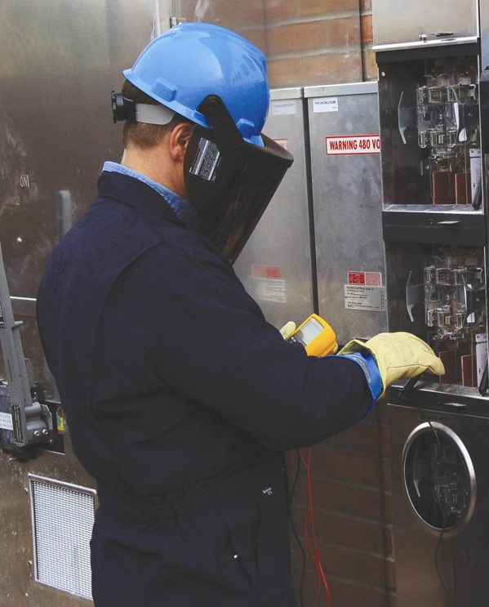
Persona Cualificada (OSHA) - 29 CFR 1910.339
Es quien ha recibido entrenamiento y ha demostrado habilidades y conocimiento en la construcción operando equipos eléctricos e instalaciones y los peligros que esto envuelve.
Notes:
Es quien ha recibido entrenamiento y ha demostrado habilidades y conocimiento en la construcción y operando equipos eléctricos e instalaciones y los peligros que esto envuelve.
Nota: Si un empleado se considera una "persona cualificada" dependerá de diversas circunstancias en el lugar de trabajo. Por ejemplo, es posible y, de hecho, la probabilidad de que un individuo pueda ser considerado "cualificado" con respecto a ciertos equipos en el lugar de trabajo, pero "no cualificado" en otros equipos.
Nota: Un empleado que está en proceso de entrenamiento en el puesto de trabajo y quien, en el transcurso de dicho entrenamiento, ha demostrado su capacidad para desempeñar sus funciones de manera segura para su nivel de formación y que está bajo la supervisión directa de una persona cualificada, se considera una persona cualificada para el desempeño de esas funciones.

Slide 30
Bloqueo(candado)/Etiquetado de OSHA
(Control de Energías Peligrosas) - 29 CFR 1910.147(b)
Empleado afectado. Un empleado cuyo trabajo requiere que él/ella opere o use una máquina o equipo en el que el servicio o el mantenimiento se realiza bajo bloquea/candado o etiquetado, o cuyo trabajo requiere que él/ella trabaje en un área en la que se está realizando tal servicio o mantenimiento.
Empleado autorizado. Una persona que bloquea o etiqueta las máquinas o el equipo a fin de realizar la reparación o el mantenimiento de la máquina o equipo. Un empleado afectado se convierte en un empleado autorizado cuando sus deberes incluyen labores de reparación o mantenimiento cubiertos bajo esta sección.
Notes:
Dentro de las normas de OSHA, candado/etiquetado, los términos Empleado Autorizado y Empleado Afectado son usados para describir a personas de interés.

Slide 31
Persona Cualificada (NFPA 70E)
Estas personas también deberán estar familiarizadas con el uso adecuado en técnicas de precaución especial, procedimientos y políticas aplicables en eléctricos, EPP, aislantes y materiales de blindaje y de herramientas aisladas y equipos de prueba.
Habilidades y técnicas necesarias para distinguir conductores eléctricos y partes del circuito energizado expuesto con otras partes de equipos eléctricos.
Habilidades y técnicas necesarias para determinar el voltaje nominal de conductores eléctricos expuestos energizados y partes del circuito.
Distancias de aproximaciones especificadas en la tabla NFPA 70E y los voltajes correspondientes para determinar la exposición de la persona cualificada.
Proceso en la toma de decisiones necesarias para ser capaz de hacer lo siguiente:
  a. Realizar el trabajo de planificación de seguridad.
  b. Identificar peligros eléctricos.
  c. Evaluar los riesgos asociados.
  d. Seleccionar los métodos de control de riesgos apropiadas por la jerarquía de controles, incluyendo el equipo de protección personal.
Notes:
Es quien ha demostrado habilidades y conocimientos relacionados con la construcción y operación de equipos eléctricos e instalaciones y ha recibido entrenamiento en seguridad para identificar los peligros y reducir los riesgos asociados.
Una persona cualificada deberá estar entrenado y con conocimientos en la construcción y en operación de equipo, o en un método específico de trabajo y estar entrenado para identificar y evitar peligros eléctricos, que puedan presentarse con respecto a ese equipo o método de trabajo.

Slide 32
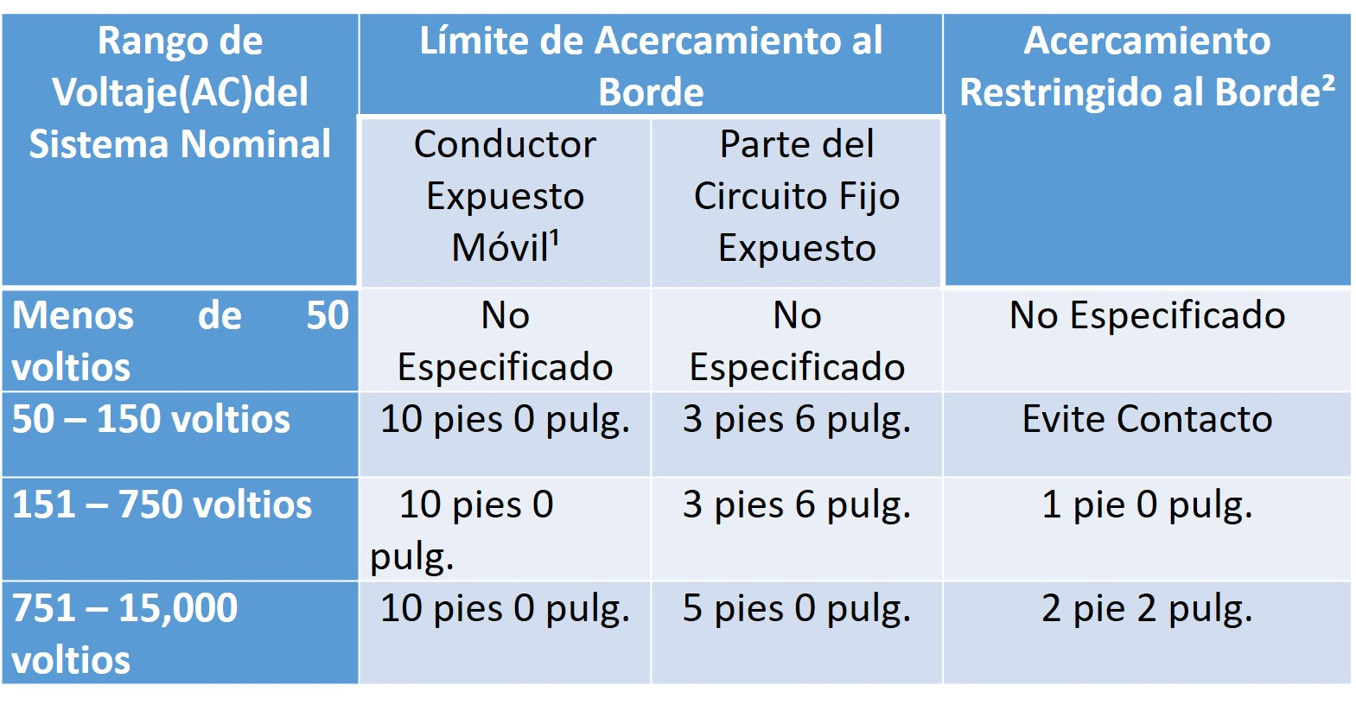
Acercamiento a los Limites/Bordes
(NFPA 70E – 2018)
Notes:
Acercamiento a los Limites (NFPA 70E – 2018)
Referencia: Mesa 130.4 (D) (a) Limites de Acercamiento para Protección contra Choque Eléctrico, Conductores Energizados Expuestos o Partes de Circuito en Sistemas de Corriente Alterna

Slide 33
Líneas Eléctricas Aérea y Subterráneas
Identificar las normas de OSHA para seguridad en líneas eléctricas, específicamente aquellas relacionadas a la distancia de seguridad del voltaje conocido y desconocido.
Enumerar las opciones de cumplimiento si se trabaja cerca de una línea eléctrica aérea.
Preparar documentación de planificación que cumpla con los requisitos de prevención de OSHA intrusión/electrocución que incluye los procedimientos a seguir en caso de contacto con una línea eléctrica.
Notes:
Las líneas eléctricas son armas letales. Aunque los operadores de equipo son responsables de mantenerse a salvo de los peligros que están por encima, es solamente a través del compromiso del empleador y supervisión que los peligros de las líneas eléctricas pueden ser adecuadamente administrados.

Slide 34
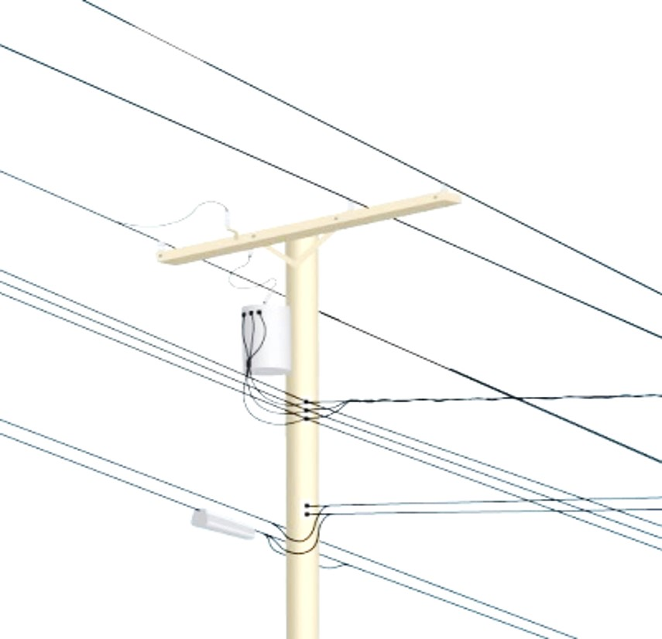
Ejemplos de Equipos que Pueden Hacer Contacto con Líneas Eléctricas:
Rodillos de aluminio para pintura.
Retroexcavadoras.
Bombeador de concreto.
Grúas.
Espátula manual para acabado en cementos.
Materiales de construcción metálicos.
Escaleras metálicas.
Camiones volteo.
Andamios.
Notes:
Líneas eléctricas elevadas y enterradas en el lugar son especialmente peligrosos porque llevan extremadamente alto voltaje. Electrocución fatal es el riesgo principal, pero las quemaduras y caídas desde alturas también son un peligro. Usando herramientas y equipos que pueden entrar en contacto con líneas eléctricas aumenta estos riesgos.

Slide 35
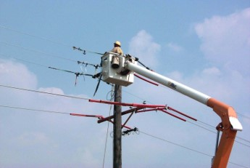
Reglas de Seguridad de OSHA Para Línea Eléctricas
¡MANTENGASE ALEJADO!
29 CFR 1926.416(a)(1). Ningún empleador permitirá que un empleado trabaje con tal proximidad a cualquier parte de un circuito de alimentación eléctrica donde el empleado puede ponerse en contacto con el circuito de energía eléctrica en el curso del trabajo, a menos que el empleado este protegido contra descargas eléctricas por des-energizar el circuito, conexión a tierra o mediante protección de manera eficaz por aislamiento u otros medios.
Notes:
La regla principal en seguridad en líneas eléctricas es ¡MANTENERSE ALEJADO! NFPA 70E establece 10 pies como distancia mínima de seguridad al límite de acercamiento para trabajar alrededor de conductores móviles expuestos sostenidos por postes (líneas eléctricas). En algunos casos, cuando los voltajes son altos, o cuando se trabaja con grúas, la distancia de seguridad puede ser aún más grande.
También, por 29 CFR 1926.416(a)(1), ningún empleador permitirá que un empleado trabaje con tal proximidad a cualquier parte de un circuito de alimentación eléctrica donde el empleado puede ponerse en contacto con el circuito de energía eléctrica en el curso del trabajo, a menos que el empleado este protegido contra descargas eléctricas por des-energizar el circuito y conexión a tierra o mediante la protección de manera eficaz por un aislamiento u otros medios.

Slide 36
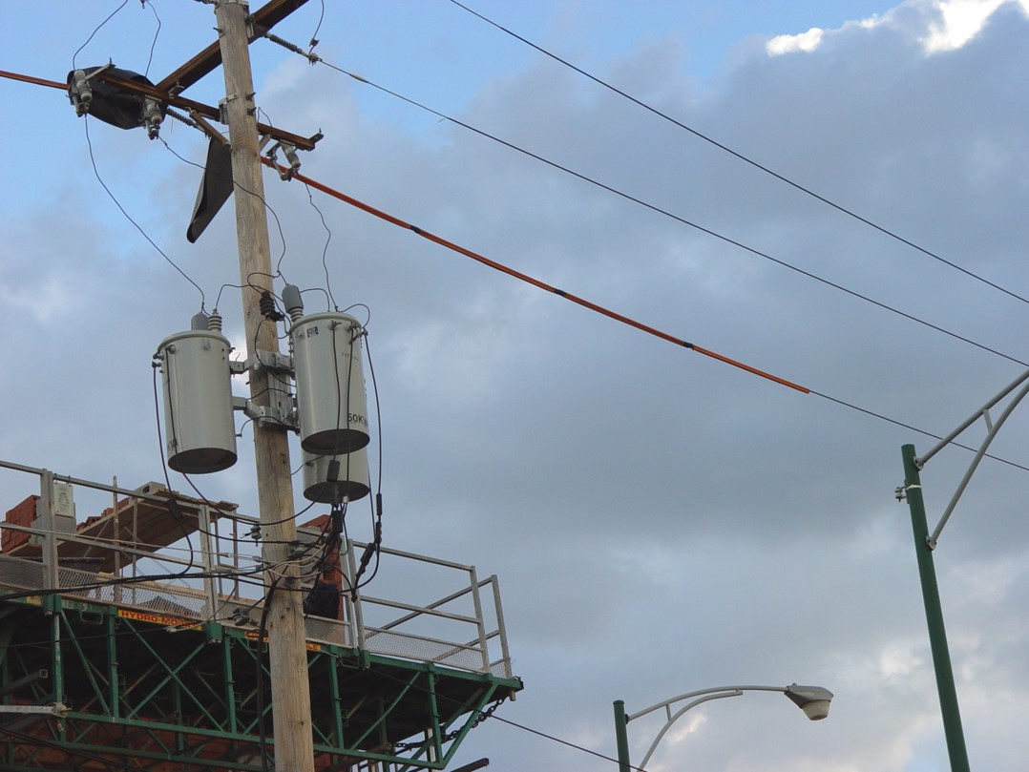
Cubiertas de líneas eléctricas
Notes:
Cubiertas de líneas eléctricas

Slide 37
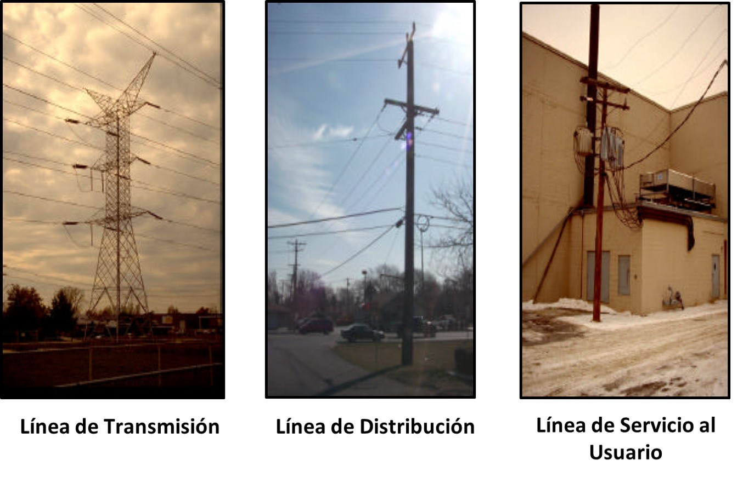
Tipos de Líneas Eléctricas
Notes:
La energía eléctrica es traído a nosotros por medio de un sistema de tres partes: "líneas de transmisión de alta potencia" que corren desde estaciones generadoras a subestaciones, líneas de "distribución", las mismas líneas que corren a través de la mayoría de nuestros barrios y lugares de trabajo, y "bajan el servicio" que corren desde los postes hasta el servicios al cliente. La mayoría de los contactos de la línea de electricidad OSHA reporto involucramientos de sobrecarga en las líneas de "distribución". Esto es debido a su proximidad a la mayoría de las obras de construcción y frecuencia con el terreno.

Slide 38
Líneas eléctricas subterráneas
¡Llame antes de excavar!
29 CFR 1926.651(b)(1). La ubicación estimada de instalaciones de servicios públicos o cualquier otra instalación subterránea que pueden ser encontradas durante los trabajos de excavación debe determinarse antes de la apertura de una excavación.
29 CFR 1926.416(a)(2). En las áreas de trabajo donde la ubicación exacta de líneas eléctricas subterráneas es desconocida, empleados que usan martillo-mecánico, barras o cualquier otra herramienta que puede entrar en contacto con una línea deberán estar provistos con guantes aislantes.
Notes:
29 CFR 1926.651(b)(1). La ubicación estimada de instalaciones de servicios públicos o cualquier otra instalación subterránea que pueden ser encontradas durante los trabajos de excavación debe determinarse antes de la apertura de una excavación.
29 CFR 1926.416(a)(2). En las áreas de trabajo donde la ubicación exacta de líneas eléctricas subterráneas es desconocida, empleados que usan martillo-mecánico, barras o cualquier otra herramienta que puede entrar en contacto con una línea deberán estar provistos con guantes aislantes.

Slide 39
Requisitos Eléctricos Generales
29 CFR 1926.416(a)(3). Antes de empezar el trabajo, el empleador deberá cerciorarse por investigación u observación directa, o por instrumentos, si cualquier parte de un circuito eléctrico energizado expuestos u oculto, está situado de modo que el funcionamiento del trabajo puede llevar a cualquier persona, herramienta o máquina a contacto físico o eléctrico con el circuito de alimentación eléctrica. El empleador deberá anunciar y mantener una adecuada advertencia donde existe tal circuito. El empleador deberá asesorar a los empleados de la ubicación de dichas líneas, el peligro envuelto y tomar medidas de protección.
Notes:
29 CFR 1926.416(a)(3). Antes de empezar el trabajo, el empleador deberá cerciorarse por investigación u observación directa, o por instrumentos, si cualquier parte de un circuito eléctrico energizado expuestos u oculto, está situado de modo que el funcionamiento del trabajo puede llevar a cualquier persona, herramienta o máquina a contacto físico o eléctrico con el circuito de alimentación eléctrica. El empleador deberá anunciar y mantener una adecuada advertencia donde existe tal circuito. El empleador deberá asesorar a los empleados de la ubicación de dichas líneas, el peligro envuelto y tomar medidas de protección.

Slide 40
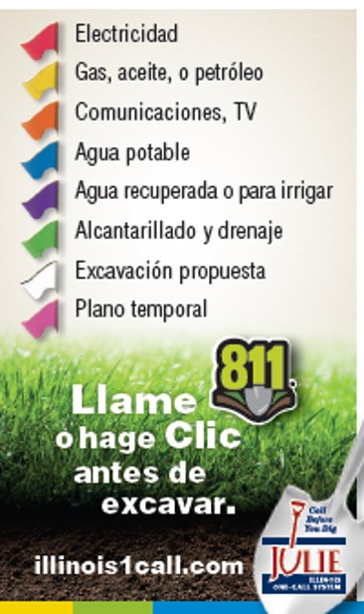
Servicios Públicos Subterráneos-Marcando Códigos/Colores
Cavar a mano o utilizando otros medios no-intrusivo dentro de la “Zona de Tolerancia” requerido (varía por Estado), a 18" - 24" a cada lado de los servicios.
Fíjese por donde corren los servicios, los enterrados de un lado a otro y tomar en consideración el diámetro y largo de pipas.
Use el número de teléfono nacional 811 para localizar servicios.
Notes:
Se utilizan los códigos de color para identificar la existencia de servicios públicos subterráneos en las zonas de construcción, para protegerlas de daños durante la excavación. Las líneas de colores, banderas, o ambos se usan para marcar la ubicación y denotar el tipo de servicios subterráneos.

Slide 41
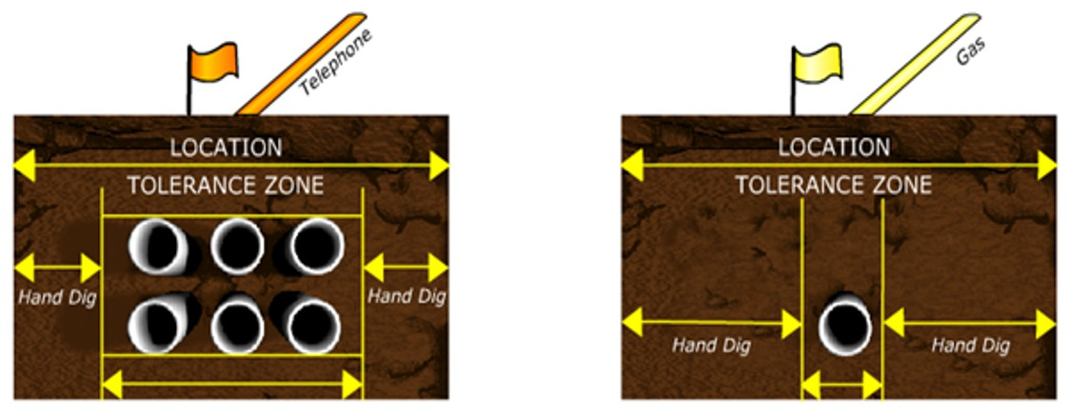
Corredor de Servicios
Notes:
Cavar a mano o utilizar otros medios no-intrusivo dentro de la “Zona de Tolerancia” requerido (varía por Estado), a 18" - 24" a cada lado de los servicios.
Cuide por donde corren los servicios, los enterrados de un lado a otro y tomar en consideración el diámetro y largo de pipas.
Use el número de teléfono nacional 811 para localizar servicios.

Slide 42
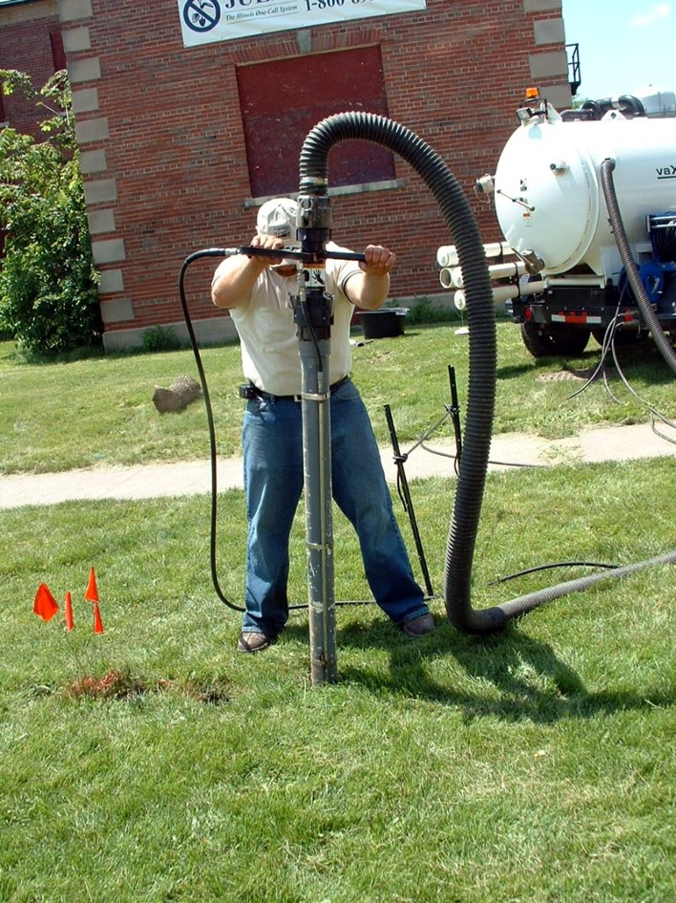
Excavación por Vacío
Notes:
Excavación por Vacío

Slide 43
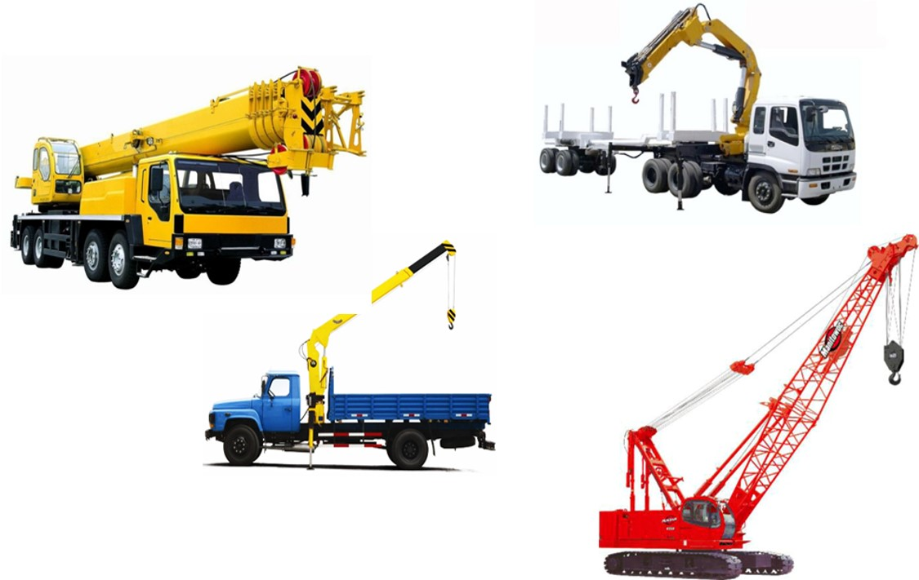
Grúas Móviles y Líneas Eléctricas
Equipos de construcción que pueden izar, bajar y mover horizontalmente cargas suspendidas.
Notes:
Reglas adicionales de OSHA aplican a equipo accionado por electricidad, cuando son usadas en construcción y pueden alzar, abajar y mover horizontalmente una carga suspendida.
Tales equipos incluyen, pero no se le limitan a:
Grúas articuladas (tales como grúas de brazo articulado)
Grúas sobre orugas
Grúa móvil sobre ruedas

Slide 44
Zona de Trabajo para Grúas
(Seguridad en Líneas Eléctricas)
29 CFR 1926.1408(a)(1). Identificar la Zona de Trabajo Mediante:
Demarcando límites (por ejemplo, con banderas, o un dispositivo como límite de rango o rango de control de dispositivos de advertencia) y prohibir al operador que el equipo pase más allá de los límites marcados, o
Definiendo la zona de trabajo, como el área de 360 grados alrededor del equipo, hasta el radio máximo de trabajo del equipo.
Notes:
De conformidad con 29 CFR 1926.1408(a) (1), antes de comenzar las operaciones de equipamiento (grúa), el empleador debe identificar la zona de trabajo mediante:
Demarcando límites (por ejemplo, con banderas, o un dispositivo como límite de rango o rango de control de dispositivos de advertencia) y prohibir al operador que el equipo pase más allá de los límites marcados, o
Definición de la zona de trabajo, como el área de 360 grados alrededor del equipo, hasta el radio máximo de trabajo del equipo.

Slide 45
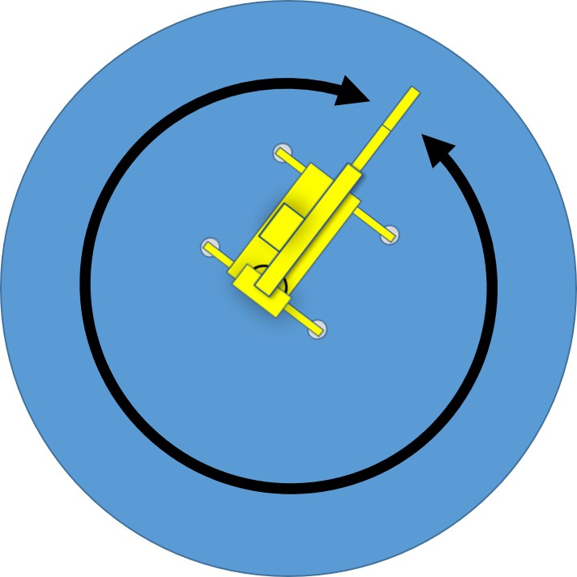
Identificar la Zona de Trabajo de la Grúa
Las zonas de trabajo están definidas como 360° Alrededor del Equipo
Notes:
Las zonas de trabajo están definidas como 360° Alrededor del Equipo

Slide 46
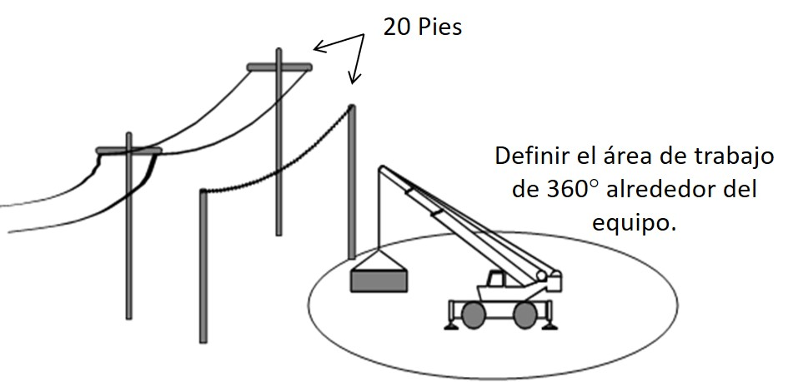
Zona de Trabajo para Grúa
(Seguridad en Líneas Eléctricas)
Regla de los 20 Pies…
Si alguna parte del equipo, línea de carga o carga (incluyendo aparejos y accesorios de elevación), si opera hasta el radio de trabajo máximo del equipo en la zona de trabajo, no esta más cerca de 20 pies de una línea eléctrica, entonces no deberá tomar más precauciones.
Notes:
Si alguna parte del equipo, línea de carga o carga (incluyendo aparejos y accesorios de elevación), si opera hasta el radio de trabajo máximo del equipo en la zona de trabajo, no esta más cerca de 20 pies de una línea eléctrica, entonces no deberá tomar más precauciones.

Slide 47
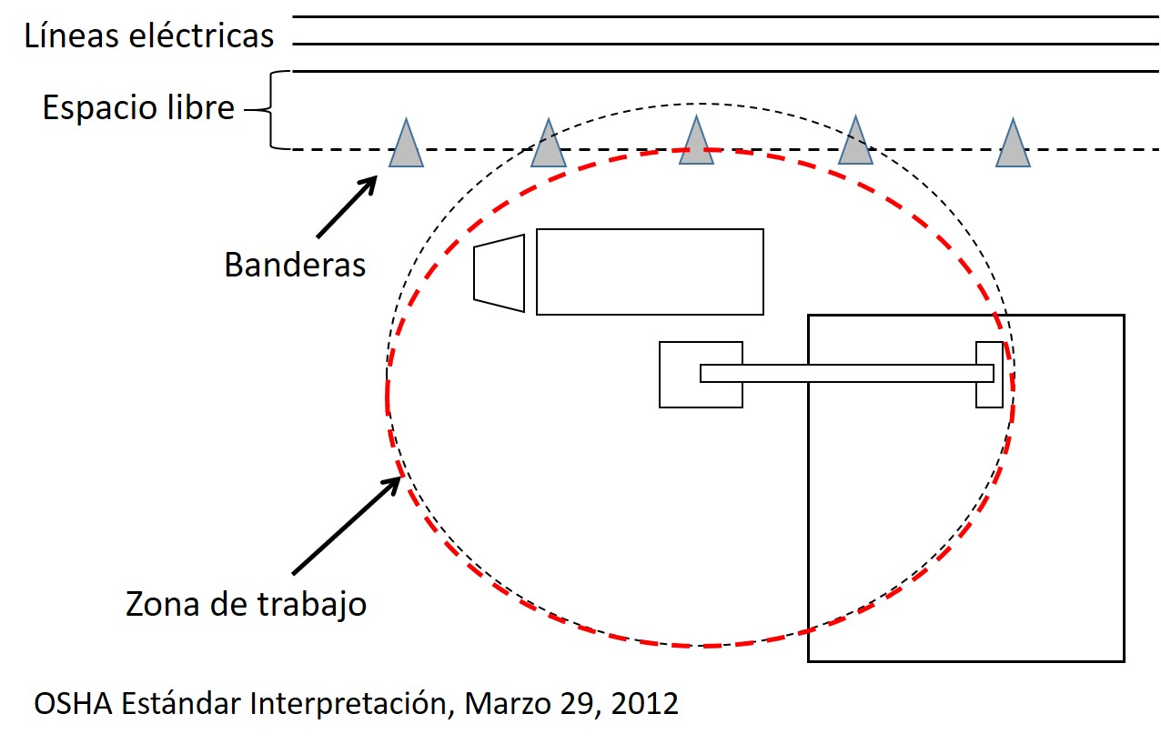
Si el Operador es Capaz de Determinar la Posición del Equipo Con Respecto al Borde de la Línea Demarcada.
Notes:
Cuando se requieren precauciones de invasión en la Opción (2) u Opción (3) de esta sección, todos los siguientes requisitos deben cumplirse:
Llevar a cabo una reunión de planificación con el operador y los otros trabajadores que estarán en el área del equipo o de la carga para revisar la situación de la línea (s) de potencia, y los pasos que se implementarán para evitar la invasión / electrocución.
Si se utilizan líneas de etiqueta, que debe ser no conductor.
Erigir y mantener una línea elevada de advertencia, barricada, o línea de señalamiento, a vista del operador, equipado con banderas o marcas similares de alta visibilidad, a 20 pies de la línea eléctrica [en caso de utilizar la opción (2) - 20 pies de espacio libre] o en la distancia de acercamiento mínimo en la tabla A (si se utiliza la opción (3) de esta sección [tabla A de espacio libro]). Si el operador no está en posibilidades de ver la línea elevada de advertencia, un vigilante designado “spotter” deberá ser utilizado.

Slide 48
Mas Cerca de los 20 pies…
29 CFR 1926.1408(a)(2). Si un equipo de accionamiento eléctrico se acerca a menos de 20 pies a una línea eléctrica, entonces el empleador debe cumplir los requisitos de la opción (1), Opción (2) u opción (3) como se indica a continuación:
Opción (1)--Desconectar la Corriente y conectar a tierra. Confirmar los servicio del propietario/operador que la línea de alimentación ha sido des energizada y visiblemente puesta a tierra en el lugar de trabajo.
Opción (2)--Espacio libre de 20 pies. Asegúrese de que ninguna parte del equipo, la línea de carga, o carga (incluyendo aparejos y accesorios de elevación), se acercan a los 20 pies de la línea de energía mediante la aplicación de los procedimientos de "impedir la intrusión/electrocución“.
Opción (3)--Table A Espacio libre. Determinar el voltaje de la línea (debe obtener el voltaje de línea de la compañía de servicios) y la distancia de acercamiento mínima permitida bajo la tabla A. Si se utiliza esta opción, entonces el empleador debe implementar los procedimientos de "prevención de la intrusión/electrocución".
Notes:
29 CFR 1926.1408(a)(2). Si un equipo de accionamiento eléctrico se acerca a menos de 20 pies a una línea eléctrica, entonces el empleador debe cumplir los requisitos de la opción (1), Opción (2) u opción (3) como se indica a continuación:
Opción (1)--Desconectar la Corriente y conectar a tierra. Confirmar los servicio del propietario/operador que la línea de alimentación ha sido des energizada y visiblemente puesta a tierra en el lugar de trabajo.
Opción (2)--Espacio libre de 20 pies. Asegúrese de que ninguna parte del equipo, la línea de carga, o carga (incluyendo aparejos y accesorios de elevación), se acercan a los 20 pies de la línea de energía mediante la aplicación de los procedimientos de "impedir la intrusión/electrocución“.
Opción (3)--Table A Espacio libre. Determinar el voltaje de la línea (debe obtener el voltaje de línea de la compañía de servicios) y la distancia de acercamiento mínima permitida bajo la tabla A. Si se utiliza esta opción, entonces el empleador debe implementar los procedimientos de "prevención de la intrusión/electrocución".

Slide 49
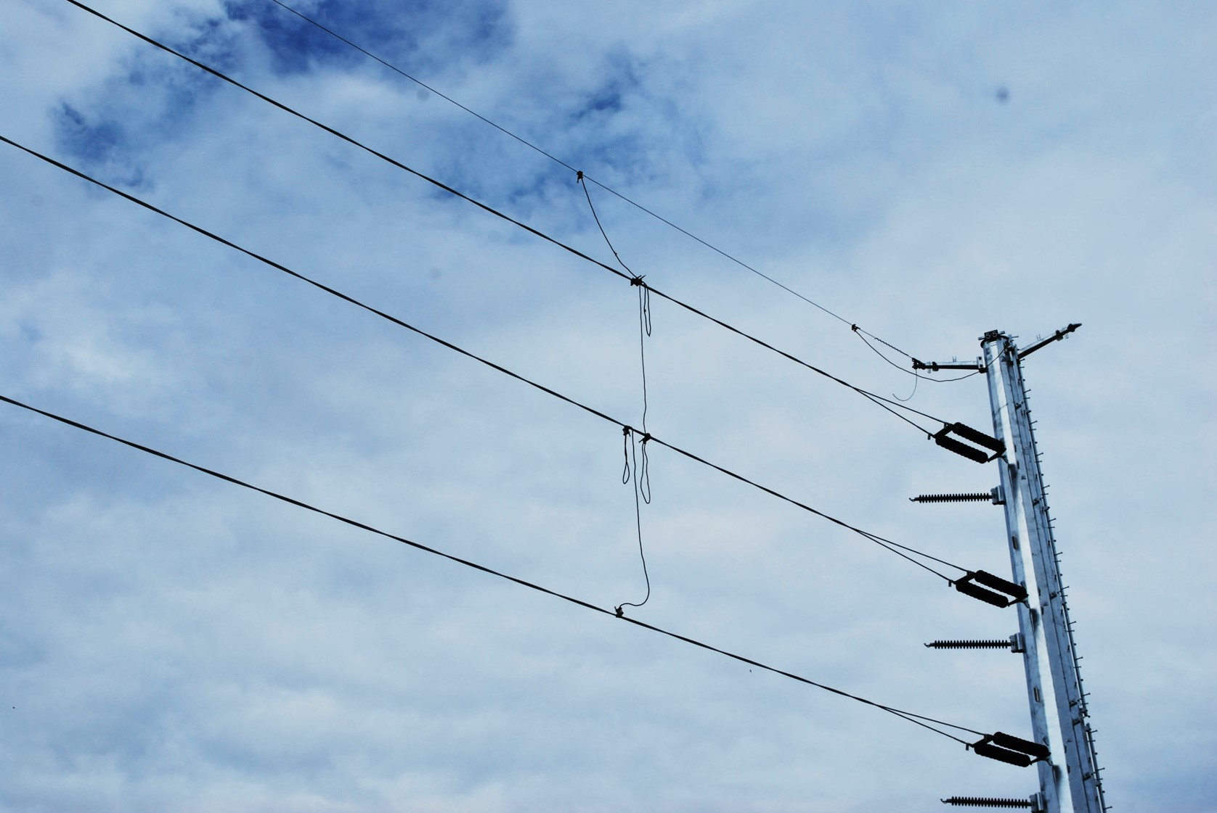
Línea eléctrica conectada a tierra
Notes:
Desconectar el voltaje y tierra. Confirmar la utilidad del propietario / operador que la línea de alimentación ha sido des energizada y visiblemente a tierra en el lugar de trabajo. .

Slide 50
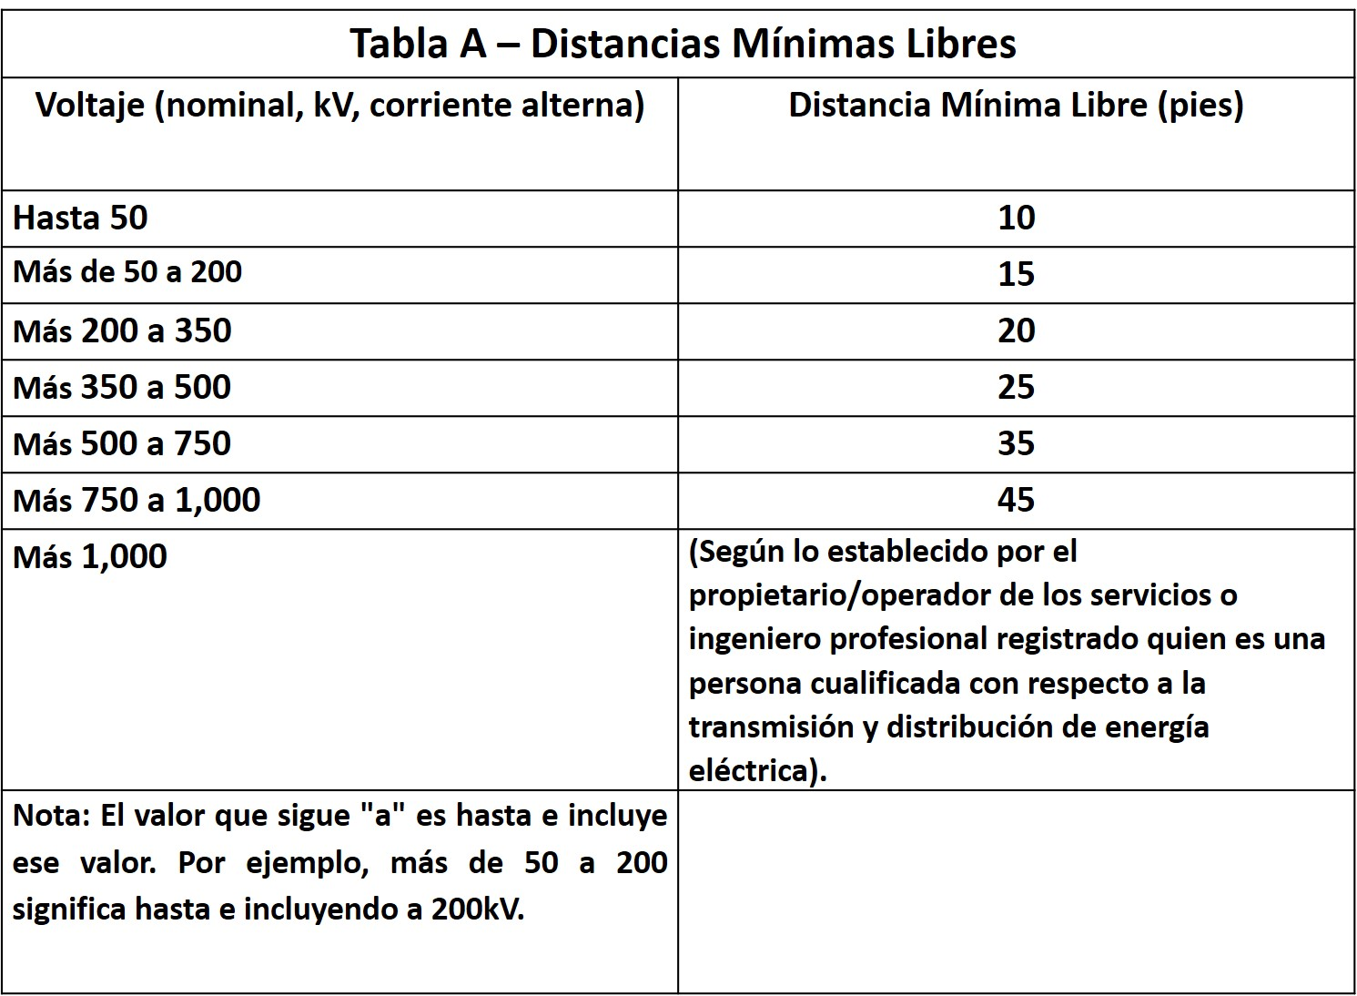
Tabla A – Distancias Mínimas Libres
Notes:
Grúas y Líneas Eléctricas Tabla A (29 CFR 1926 Subparte CC– Grúas)

Slide 51
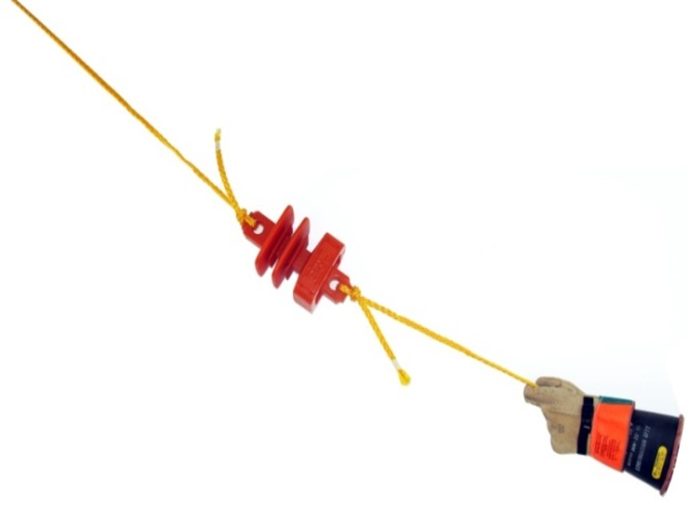
No conductivo
Propiedad de no volverse energizada.
Altas propiedades dieléctricas (conductor pobre de electricidad) que ofrecen alta resistencia al paso de corriente bajo las condiciones de uso.
  Cuerda de polipropileno
  Limpio y seco
  Guantes de goma para alta tensión nominal
Notes:
No conductivo

Slide 52
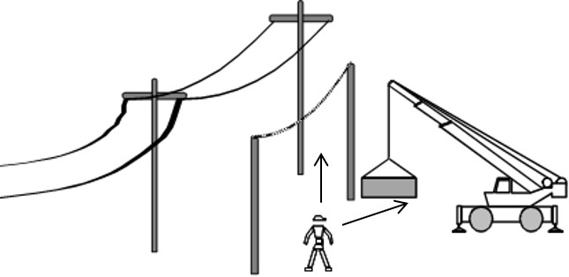
Señalador Dedicado “spotter”
Estar equipado con una ayuda visual para asistir en la identificación del margen mínimo de distancia libre.
Bien posicionado para indicar efectivamente la distancia libre.
Dar información a tiempo al operador de manera que la distancia libre requerida pueda ser mantenida.
¡Entrenamiento!
Notes:
El Vigilante designado “spotter” debe:
Estar equipado con una ayuda visual para asistir en la identificación del margen mínimo de distancia libre.
Bien posicionado para medir efectivamente la distancia de seguridad.
Dar información a tiempo al operador de manera que la distancia libre requerida pueda ser mantenida.

Slide 53
Entrenamiento Para Empleados con Líneas Eléctricas
Información acerca del peligro de tocar simultáneamente al equipo y la conexión a tierra.
La importancia de la seguridad del operador de permanecer dentro de la cabina.
El medio más seguro de evacuación de los equipos que puedan estar energizados.
El peligro potencial de la zona activa alrededor del equipo (pasos posibles).
La necesidad de la tripulación en la zona para evitar acercarse o tocar el equipo y la carga.
Distancia segura de las líneas eléctricas.
Las limitaciones de conexión o dispositivo aislante, proximidad, alarma y gama de controles (similares), si se utiliza algún dispositivo.
Forma correcta de conectar los equipos a tierra, y las limitaciones de hacer tierra.
Notes:
29 CFR 1926.1408 (g). Entrenamiento de seguridad con líneas eléctricas y procedimientos de respuesta a emergencias incluyen:
Información sobre peligro de electrocución del operador al tocar simultáneamente el equipo y el suelo.
La importancia de seguridad del operador de permanecer dentro de la cabina, excepto cuando hay un peligro inminente de incendio, explosión u otra emergencia que requiera salir de la cabina.
El medio más seguro de evacuación del equipo que pueda estar energizada.
El peligro de una zona potencialmente energizada alrededor del equipo (paso posible).
La necesidad para la tripulación en el área de evitar acercarse o tocar equipo o carga.
Distancia libre segura de las líneas eléctricas.

Slide 54
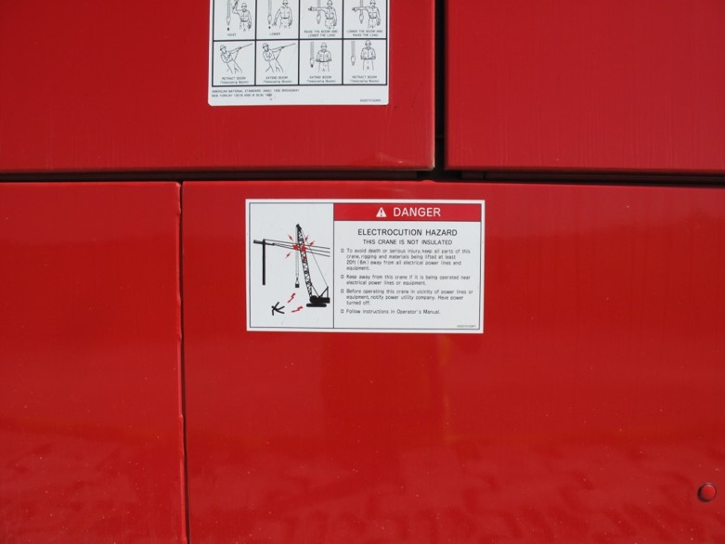
Calcomanías de Advertencia
Dos en la parte exterior del equipo.
Uno dentro de la cabina.
Notes:
Calcomanías de Advertencia

Slide 55
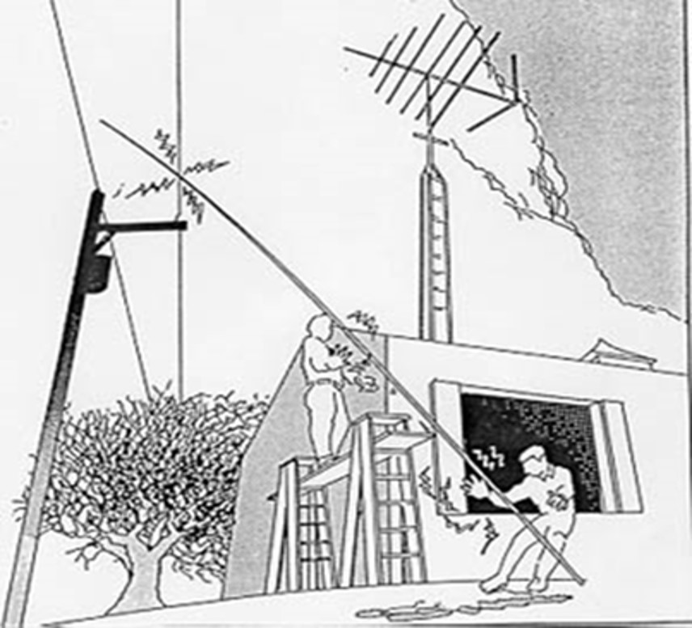
Hecho Fatal– Discusión #1
Leer y discutir hecho fatal.
Notes:
Dos trabajadores estaban instalando revestimiento de aluminio (“siding”) en una granja cuando fue necesario remover un poste metálico para antena CB con 36 pie de alto. Uno de los trabajadores se situó en una tarima de metal entre dos escaleras y soltó la antena en la parte superior de la casa. El otro empleado, que estaba de pie en el piso, tomó la antena para bajarla al piso. La antena hizo contacto eléctrico con un cable de transmisión eléctrica de 7.200 voltios, justo a 30 pies y 10 pulgadas de la casa y 23 pies 9 pulgadas por encima del suelo. El empleado de abajo que manipulo la antena recibió una descarga fatal y el otro recibió un impacto menor.

Slide 56
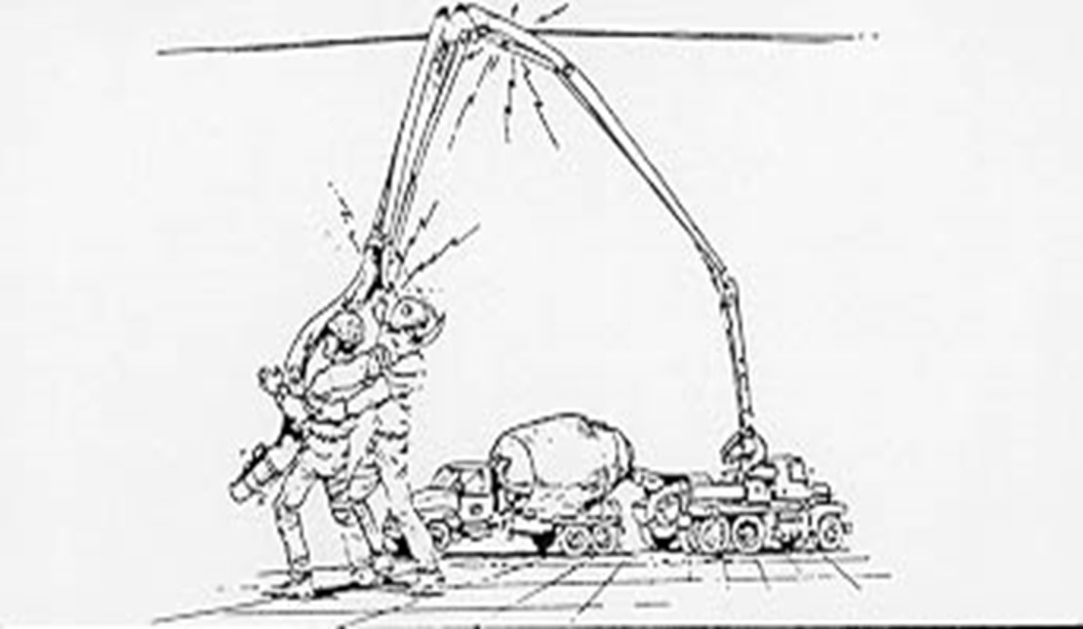
Hecho Fatal – Discusión #2
Leer y discutir hecho fatal.
Notes:
Dos empleados estaban esparciendo cemento conforme estaba siendo suministrado por un camión con brazo de bombeo de hormigón. El camión fue estacionado al otro lado de la calle del lugar de trabajo. Las líneas eléctricas aéreas estaban perpendicular al brazo del camión de bombeo.
Uno de los trabajadores estaba moviendo la manguera para verter el cemento cuando el brazo del camión de bombeo entro en contacto con la línea eléctrica aérea con 7,620 voltios. El trabajador recibió un choque eléctrico fatal y cayó sobre el otro trabajador que le estaba ayudando. El segundo empleado recibió un golpe masivo de corriente y quemaduras.

Slide 57
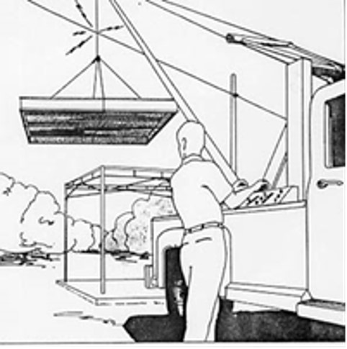
Hecho Fatal – Discusión #3
Leer y discutir hecho fatal.
Notes:
Trabajadores estaban moviendo un dosel de estructura de acero, usando una "grúa con brazo". El cable del brazo hizo contacto con una línea eléctrica de distribución de energía con 7200 voltios electrocutando al operador de la grúa que era el capataz en el lugar.

Slide 58
Protección de Fallas a Tierra
Explicar qué es una falla a tierra y que lo hace una condición peligrosa.
Responsabilidad del empleador para proporcionar la protección de fallas a tierra en los lugares de trabajo.
Requisitos para utilizar el interruptor de circuito de falla a tierra, las limitaciones y las pruebas.
Notes:
Debido a la dinámica, a la naturaleza accidentada de trabajos en construcción, el uso común de los equipos eléctricos en el lugar de trabajo, provocan desgastes que se traduce en ruptura de aislamiento, corto-circuitos y cables expuestos. Si no existe la protección de falla a tierra, entonces al uso de cables flexibles y herramientas eléctricas pueden ser el fallo a tierra que enviara corriente eléctrica a través del cuerpo del trabajador, provocando quemaduras, explosiones, incendios, o incluso la muerte.

Slide 59
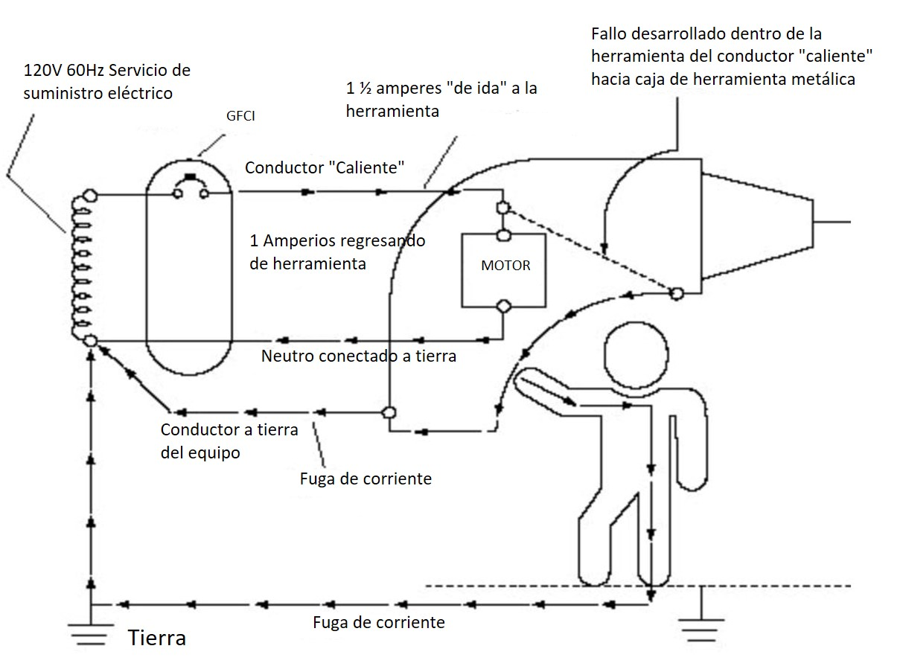
Protección de Fallas a Tierra Continuar
Notes:
Un interruptor del circuito por falla a tierra (ICFT) es un interruptor de acción rápida sensible a pequeños desequilibrios en el circuito, causado fuga a tierra y, en una fracción de segundo apaga la electricidad. El ICFT (GFCI) continuamente responde a la cantidad de corriente a un dispositivo eléctrico viajando en contra de la cantidad de corriente del dispositivo que regresa a lo largo de la ruta eléctrica. Cada vez que la cantidad "de ida" difiere a la cantidad "regresando" por aproximadamente 5 miliamperios, el ICFT (GFCI) interrumpe la energía eléctrica dentro de un tiempo tan rápido como 1/40 de segundo. (Ver diagrama)

Slide 60
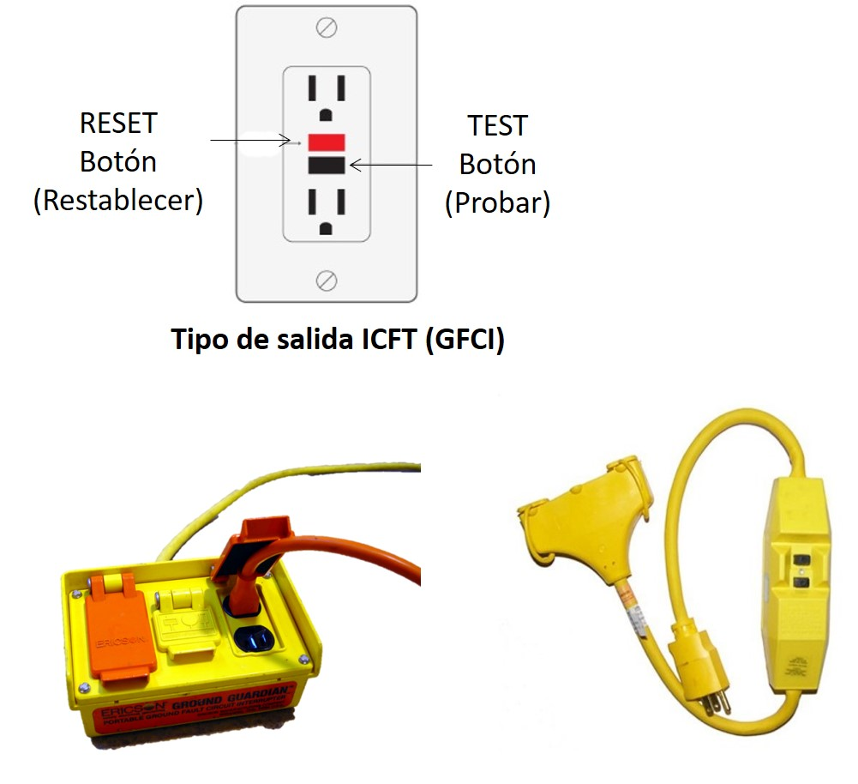
¿Qué es un ICFT (GFCI)?
Disyuntor de acción rápida que detecta las pequeñas desigualdades en el circuito causado por la fuga de corriente a tierra y, en una fracción de segundo desconecta la corriente.
Notes:
Sin embargo, el ICFT (GFCI), no protege de riesgos a contacto de línea a línea, como cuando un trabajador sostiene dos cables "caliente" o un caliente y un cable neutro en cada mano. Protege contra la forma más común de peligro de choque eléctrico, falla a tierra, y contra incendios, sobrecalentamiento y destrucción del aislamiento del cableado.
Los ICFT (GFCI) pueden ser utilizados con éxito para reducir los peligros eléctricos en obras de construcción. Un tropiezo de ICFT (GFCI)-interrumpe el flujo de corriente- que algunas veces es causada por conectores y herramientas húmedas. Es una buena práctica limitar la exposición de conectores y herramientas a exceso de humedad usando resistentes al agua o conectadores sellados.
Proporcionar más o circuitos cortos pueden prevenir tropiezos-desconexión causada por la fuga acumulativa por varias herramientas o por fugas a través de circuitos muy extensos.

Slide 61
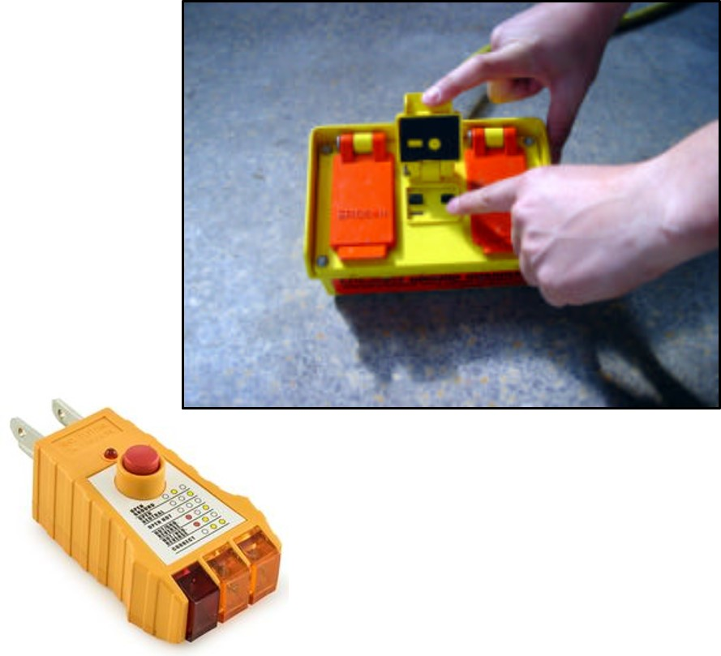
29 CFR 1926.404(b)(1). Protección de Fallas a Tierra
Requerido en todos los 120 voltios, monofásica de 15 y 20 amperios salidas de receptáculos. en sitios de construcción, que no son una parte del alambrado permanente del edificio o estructura y que estén en uso por parte de los empleados.
Notes:
29 CFR 1926.404 (b) (1). Protección de falla a tierra es necesario en todos los circuitos con 120 voltios, monofásica de 15 y 20 amperios, con receptáculos de salida en sitios de construcción donde las salidas no son parte del cableado permanente del edificio o estructura y que están en uso por parte de empleados de la construcción. Para garantizar que la protección adecuada este en su lugar, realice las siguientes pruebas visuales y manuales:
Determinar si el circuito ramal está equipado con un dispositivo de ICFT (GFCI). Si no hay ningún tipo de tomacorriente de salida ICFT (GFCI) (el que está instalado en la caja de salida) o cordón-conectado ICFT (GFCI) visible, entonces puede haber un ICFT (GFCI) instalado más arriba en el circuito. Use un probador de ICFT (GFCI) externo probado en la salida para ver si hay una lectura positiva (indicando que el circuito está protegido por ICFT (GFCI).
Si es una lectura negativa (la lectura indica que el circuito no está protegido con ICFT), entonces se requiere de más investigación para determinar si el circuito está protegido. La dependencia no debe recaer solamente sobre un probador de ICFT (GFCI) externo negativo leído para establecer una violación a la norma. Esto es debido a que hay algunas circunstancias en que una lectura negativa sobre un probador externo puede resultar incluso aunque existe un funcionamiento ICFT (GFCI) protegiendo el circuito. Consulte a un trabajador eléctrico calificado.

Slide 62
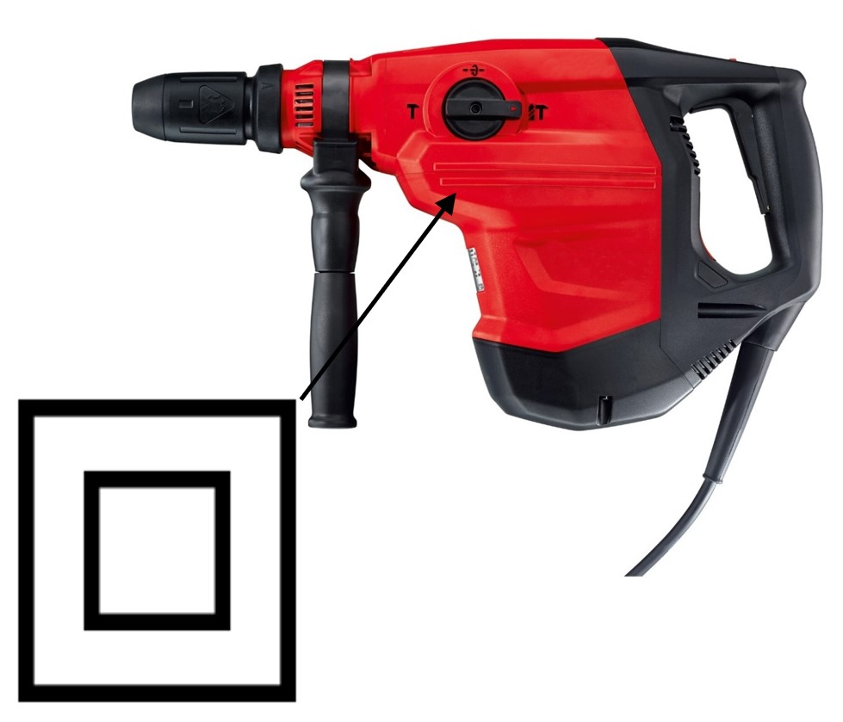
Herramientas con Doble Aislamiento
Cubierta de herramienta completamente no conductora.
No hay cable conectado a "Tierra".
Identificado por un símbolo con doble cuadro.
Notes:
Herramientas de mano fabricadas con cubiertas no metálicas son llamadas doble-aislamiento. Si se prueba que no requieren conexión a tierra bajo al Código Nacional Eléctrico. Aunque este método de diseño reduce el riesgo de deficiencias a tierra, un peligro de choque eléctrico todavía puede existir.
Estas herramientas son a menudo usadas en áreas donde hay humedad considerable o mojada. Aunque el usuario este aislado de los componentes de cableado eléctrico, el agua todavía puede entrar en el alojamiento de la herramienta. El agua es un conductor común de electricidad. Si entran en contacto con el agua partes energizadas en el interior de la vivienda, se proporciona una ruta de corriente, traspasando el doble aislamiento. Cuando una persona con herramienta en mano bajo estas condiciones hace contacto con otra superficie conductora, entonces ocurre un choque eléctrico.
Si una herramienta eléctrica, incluso cuando es de doble-aislamiento, cae dentro del agua, el equipo no debe de ser rescatado sin antes desconectar primero la fuente de alimentación de corriente.

Slide 63
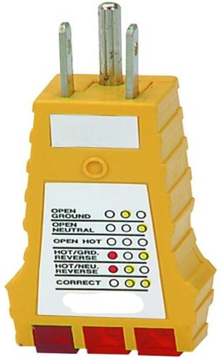
Programa de Aseguramiento de Equipo Conductor con Conexión a Tierra
Una prueba de continuidad para asegurarse de que el equipo de conexión a tierra el conductor es eléctricamente continúo.
Una prueba de polaridad para garantizar que el equipo de puesta a tierra está conectado a su terminal correctamente.
Notes:
La prueba de aseguramiento del conductor de conexión a tierra del equipo es requerido antes del primer uso, después de cualquier reparación, después de sospechas que se ha producido un daño, y a intervalos de 3 meses.

Slide 64
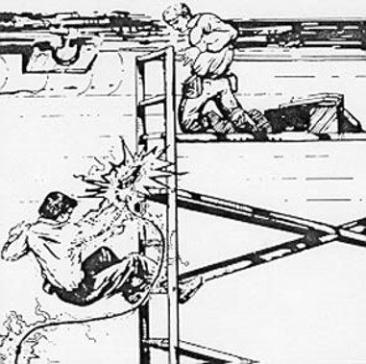
Hecho Fatal – Discusión # 4
Leer y discutir hecho fatal.
Notes:
Un empleado estaba subiendo una escalera de metal con un taladro eléctrico para entregárselo de mano al obrero instalador que estaba sobre un andamio a unos cinco pies por encima de él. Cuando la víctima alcanzó el tercer peldaño desde la parte inferior de la escalera, recibió una descarga eléctrica que lo mató.

Slide 65
Cables de Extensión, Herramientas y Otros Equipos
Tipos de cables de extensión, sus marcas de identificación, el uso correcto y cómo inspeccionar si hay daños.
Trayectoria a tierra faltante o discontinua.
Uso inapropiado de cables flexible y de extensión.
Abuso común de los equipos.
Notes:
Puntos a Discusión
Tipos de cables de extensión, sus marcas de identificación, uso apropiado y cómo inspeccionar para daños.
Faltante de ruta a tierra sin continuidad. sin contacto
Uso inapropiado de cables flexibles y de extensión.
Abusos comunes de equipos.

Slide 66
Selección y Uso Correcto de Cable de Extensión
American Wire Gauge (AWG) (calibre del alambre) en E.U.
#18 AWG - Cables para lámparas (a veces #16).
#16 AWG - Más que solo para cables de lámparas. Calibre de cable más comúnmente utilizado para fines generales. (Usado para lámparas de trabajo, serruchos eléctricos, etc.). No para uso con alta potencia eléctrica, no recomendadas para trabajos de construcción.
#14 AWG - Medida mínima recomendada para trabajos de construcción.
#12 AWG - Para uso pesado, como herramientas mecánicas grandes.
#10 AWG - Para grandes cargas.
Notes:
En los EE.UU., la American Wire Gauge (AWG) indica el grueso del alambre de cobre dentro de un cable. Los cables de uso común van desde el rango #18 AWG a #10 AWG. (Normalmente sólo tamaños pares son utilizados.) Cuanto mayor es el número AWG, cuanto menor es el grueso del cable.

Slide 67
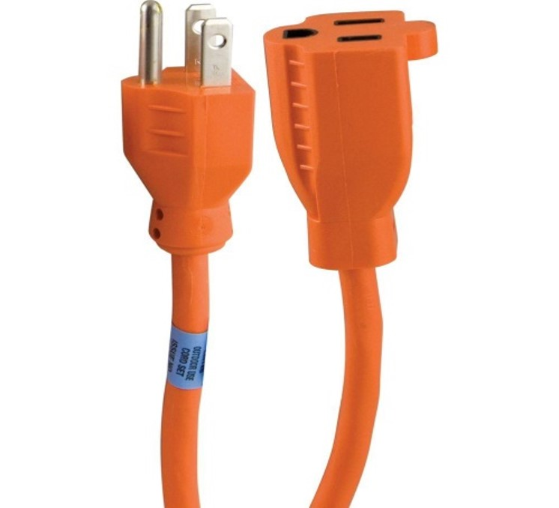
29 CFR 1926.405(a)(2)(ii)(J). Cables de Extensión
Los juegos de cables utilizados para herramientas portátiles y aparatos eléctricos deberán ser de tres cables, con clavija a tierra; y flexibles diseñados para uso pesado o extra pesado.
  “S” (Servicio fuerte)
  “SJ” la J es para “junior”
Notes:
29 CFR 1926.405 (uno) (2) (ii) (J). Los juegos de cables de extensión utilizados con herramientas eléctricas portátiles y aparatos domésticos deberán ser del tipo de tres alambres y estarán diseñados para el uso duro o extra-duro. Los cordones flexibles usados ​​con luces temporales y portátiles deben ser diseñados para el uso duro o extra-duro.

Slide 68
Marcado en Cables de Extensión
Notes:
Los cables de extensión más largos que el tamaño de un cable para lámpara común están marcadas de forma continua a lo largo de su longitud con varios elementos de información. La marca más importante es la que indica el grueso de los alambres dentro del cable.
Esta marca aparece generalmente en una forma como "14/3", lo cual indica un cable de tres conductores #14 AWG.
Los datos marcados que usualmente siguen es el calibre del suministro que indica el tipo del cable, lo que representa físicamente su construcción. Los dos tipos de construcción que probablemente se encuentren son "S" (servicio fuerte) y "SJ" (J es para "junior"), que es un servicio más liviano, menos resistente versión del tipo cable S.
Letras adicionales pueden seguir después de S o SJ. Las letras adicionales indican otras características de rendimiento.

Slide 69
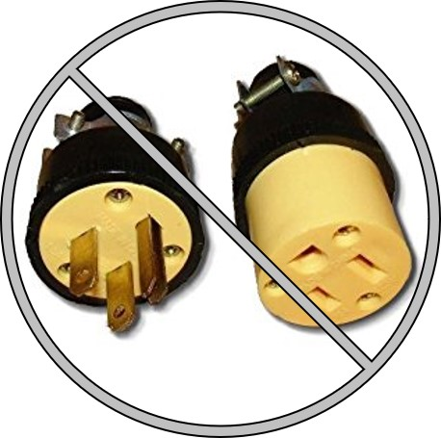
Reparación de Cable
No repare los cables de extensión sustituyendo los extremos. Esto hará que el cable no mantenga su aprobación para el uso que fue previsto. Por ejemplo, lo que una vez fue "W" resistente a la humedad y a la luz solar dejarán de ser resistentes al agua si el enchufe fue reemplazado.
Notes:
No repare los cables de extensión sustituyendo los extremos. Esto hará que el cable no mantenga su aprobación para el uso que fue previsto. Por ejemplo, lo que una vez fue "W" (resistente a la humedad y a la luz solar) dejarán de ser resistentes al agua si el enchufe fue reemplazado.

Slide 70
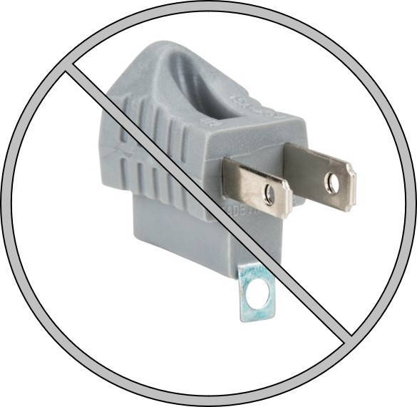
Adaptador de Enchufe de Dos Clavijas
Nunca utilice un adaptador para hacer un cordón de tres clavijas y lo ponga en un receptáculo de dos clavijas.
Notes:
Nunca utilice un adaptador para hacer un cordón de tres clavijas y lo ponga en un receptáculo de dos clavijas.

Slide 71
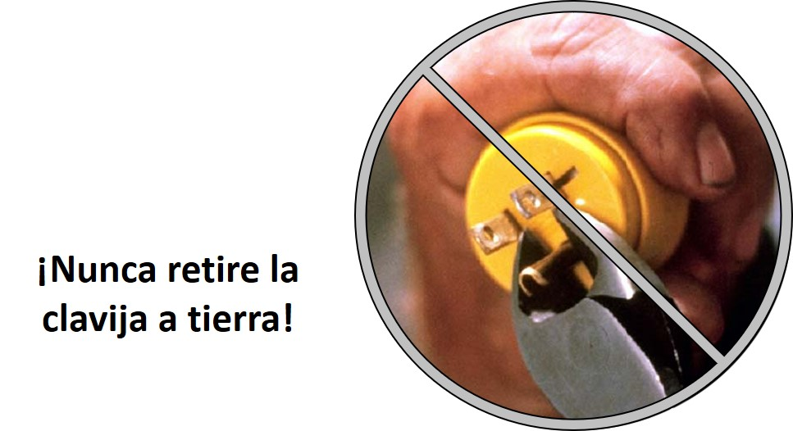
Ruta a Tierra Faltante o Eliminado
29 CFR 1926.404(f)(6) – La Ruta a Tierra.
La ruta a tierra de los circuitos, equipos y gabinetes deberá ser permanente y continuo.
Notes:
Remover la clavija de tierra de un enchufe para conectarlo a un interruptor sin tierra no sólo hace que el área de trabajo sea inseguro, sino que también hace operar la extensión inadecuadamente para trabajos futuros donde no está conectado a tierra.
29 CFR 1926.404(f)(6). Conexión a tierra. La ruta a tierra de los circuitos, equipos y gabinetes deberá ser permanente y continuo.

Slide 72
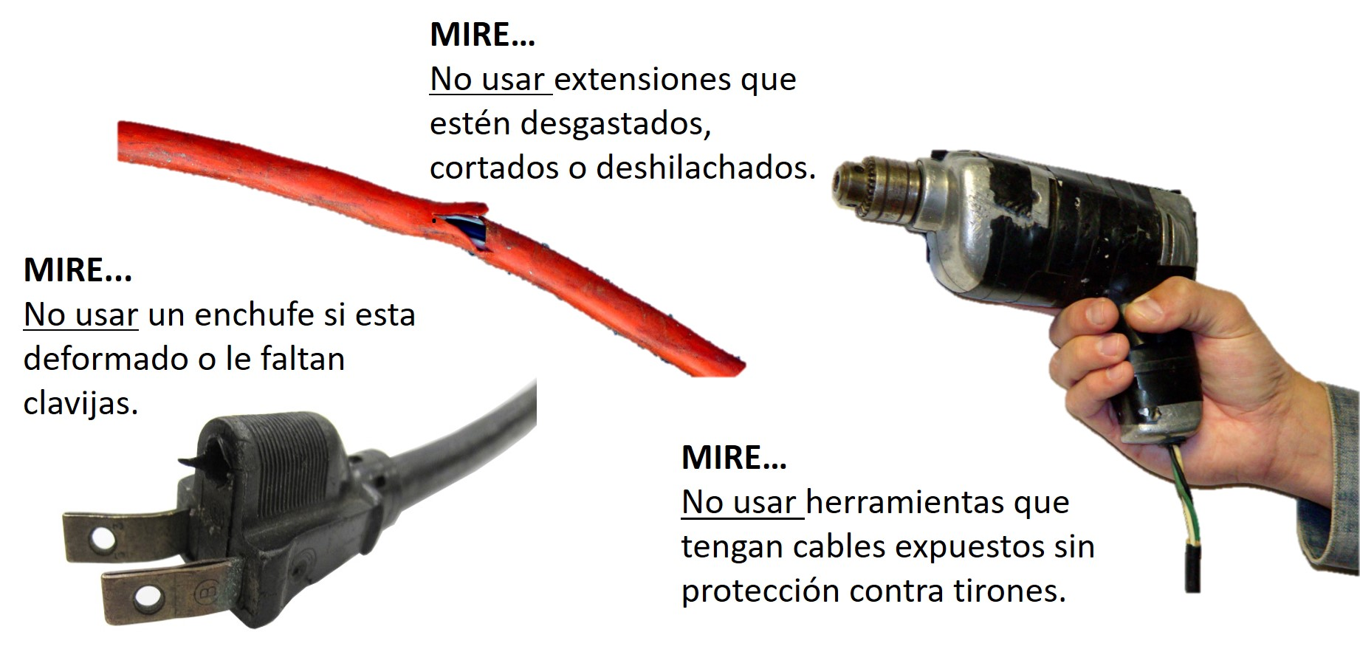
Inspección de Herramientas y Extensiones
Notes:
Cada juego de cable, tapa de accesorios, conexión de enchufe y receptáculo de cables, y cualquier equipo conectado por extensión o enchufe, excepto el cable y receptores que son fijos y no están expuestos a daños. Se deberán inspeccionar visualmente cada día antes del uso para checar defectos externos, tales como deformaciones o clavijas faltantes o daños de aislamiento, o por indicaciones de posibles daños internos.

Slide 73
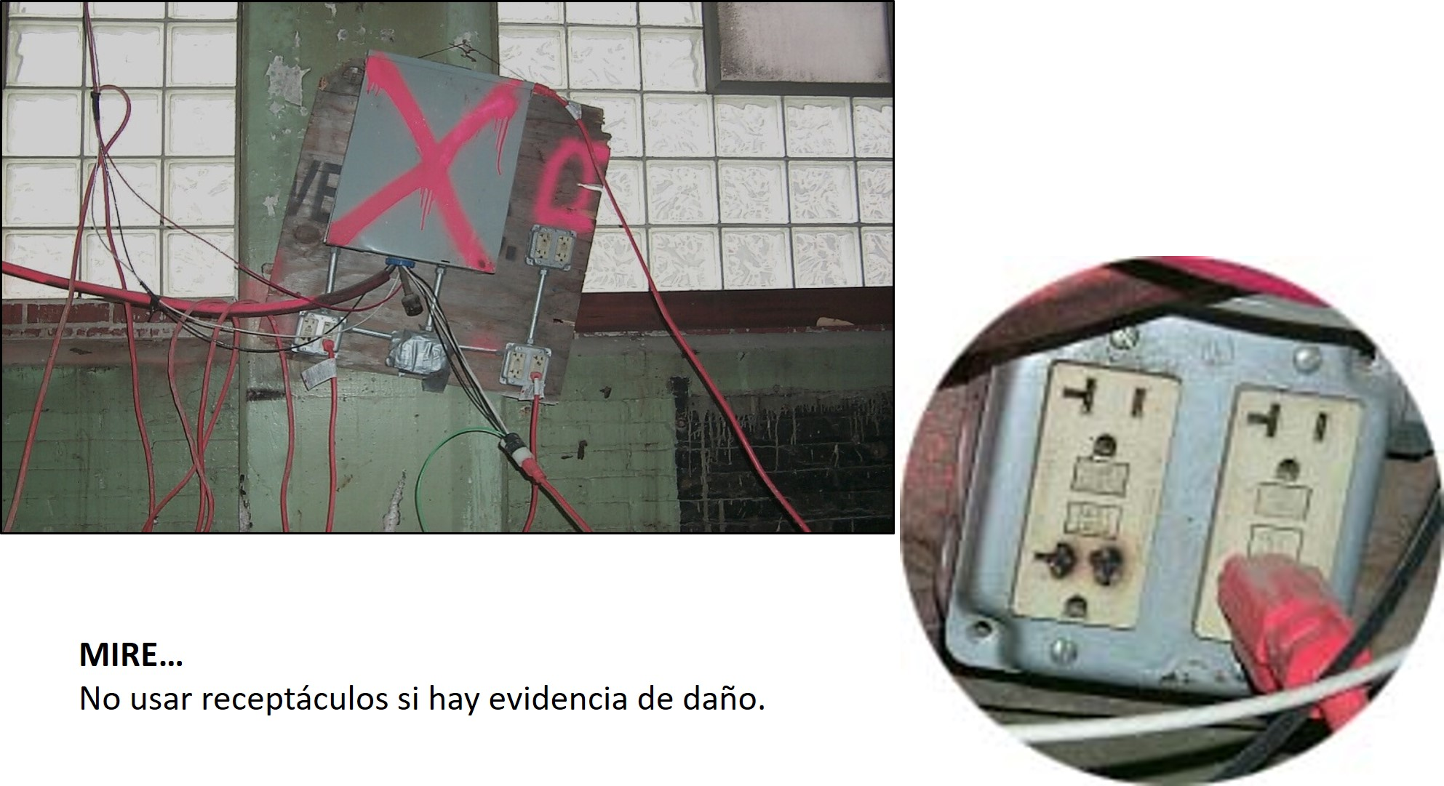
Equipo dañado
Notes:
Si se utiliza equipo eléctrico de una manera para lo que no fue diseñado, entonces las características de seguridad establecidas por el fabricante no son fiables. Esto puede dañar el equipo y causar lesiones al empleado.

Slide 74
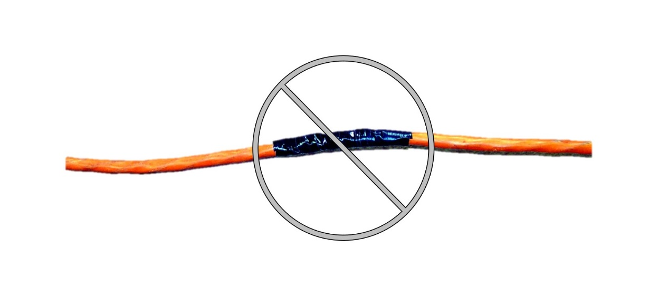
Equipo No Usado en la Forma Prescrita
¡No repare los cables eléctricos con cinta! Toda reparación de equipo debe devolverse al estado donde fue aprobado inicialmente.
Notes:
¡No repare cordones eléctricos con cinta! Para cualquier reparación debe devolver el equipo al estado en el cual fue inicialmente aprobado.

Slide 75
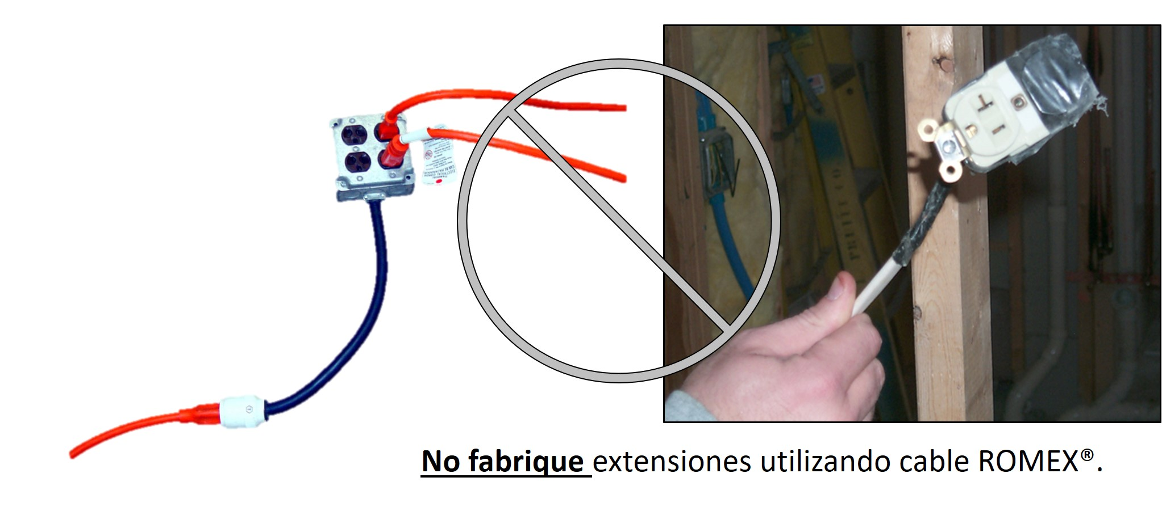
No use cajas de receptores múltiples diseñado para ser montados e instalados con un cable eléctrico y estén puestos en el piso.
Notes:
No use cajas de receptores múltiples diseñado para ser montados e instalados con un cable eléctrico y estén puestos en el piso.

Slide 76
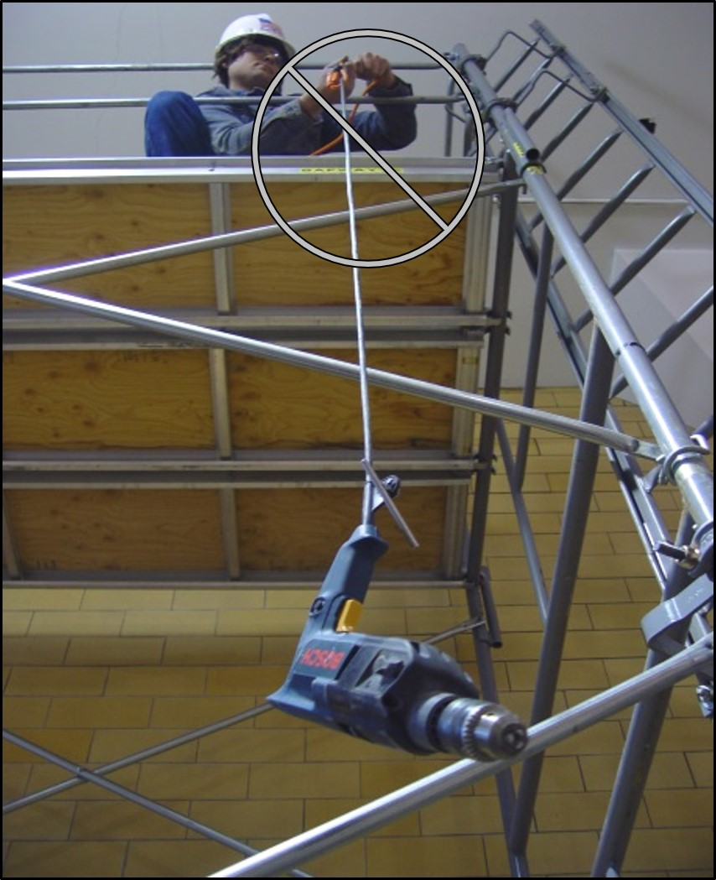
29 CFR 1926.302(a)(2)
No se permitirá el uso de cables eléctricos para izar o bajar herramientas.
Notes:
No se permitirá el uso de cables eléctricos para izar o bajar herramientas.

Slide 77
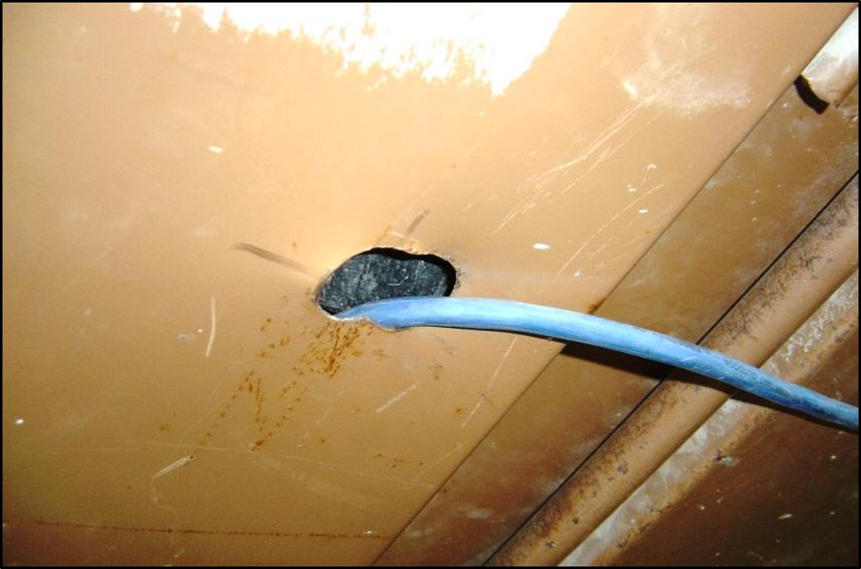
29 CFR 1926.405(a)(2)(ii)(I)
Los cordones flexibles y cables deberán estar protegidos contra daños. Esquinas afiladas y proyecciones deberán ser evitadas.
Notes:
Los cordones flexibles y cables deberán estar protegidos contra daños. Esquinas afiladas y proyecciones deberán ser evitadas.

Slide 78

Programa de Pruebas en Laboratorio Nacionalmente Reconocido de OSHA (NRTL)
29 CFR 1926.403(a). Aprobación
Todos los conductores eléctricos y equipo deberán ser aprobados.
Notes:
OSHA reconoce a organizaciones del sector privado para realizar la certificación a ciertos productos para asegurarse de que satisfacen las necesidades tanto en la construcción como en la industria en general con las normas eléctricas de OSHA. Cada NRTL tiene un ámbito de aplicación de las normas de prueba para que sea reconocida, y cada NRTL utiliza su propia marca de certificación registrada(s) para designar que el producto cumple con las normas aplicables de prueba de seguridad del producto. Después de la certificación de un producto, el NRTL autoriza al fabricante para aplicar una marca de certificación registrada al producto. Si la certificación se realiza bajo el programa NRTL, esta marca indica que el NRTL ha probado y certificado el producto, y que ese producto cumple los requisitos de una o más de las normas de prueba de seguridad de dicho producto.

Slide 79
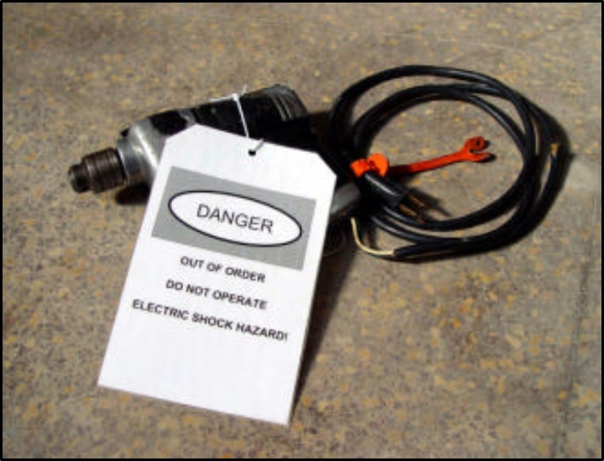
Herramientas Eléctricas
29 CFR 1926.200(h). Etiquetado Para Prevención de Accidentes
Se utilizará como un medio temporal de advertencia a empleados de un peligro existente, por ejemplo de herramientas defectuosas.
Notes:
29 CFR 1926.200 (h). Etiquetas de prevención de accidentes se pueden utilizar como un medio temporal de advertencia empleados de un peligro existente, tales como herramientas defectuosas, (foto).
Como parte de un programa continuo para prevención de accidentes, los empleadores deberán tener un sistema que permita a los empleados identificar las herramientas que se encuentran descompuestos. Sin este programa, los empleados podrían agarrar una herramienta que este defectuoso cuando intenten utilizarlo.

Slide 80
Candado/Etiquetado
¿Qué es la energía peligrosa?
¿Cuáles son los efectos dañinos de la energía peligrosa?
Elementos de un programa de Candado/Etiquetado (Lockout/Tagout) (OSHA)
Prácticas de Trabajo Eléctrico Relacionado a Seguridad (NFPA 70E))
Notes:
Fuentes de energía, incluyendo la electricidad, mecánica, hidráulica, neumática, química, térmica o de otras fuentes en máquinas y equipos pueden ser peligrosas para los trabajadores. Durante el servicio y el mantenimiento de máquinas y equipos, el inesperado inicio o liberación de energía almacenada puede resultar en lesiones graves o la muerte de trabajadores.

Slide 81
Normas en la Industria de la Construcción (OSHA)
29 CFR 1926.417(a). Controles que han de ser desactivados durante el curso del trabajo en equipo o circuitos energizados o sin corriente deberán ser marcados.
29 CFR 1926.417(b). Equipos o circuitos que están sin corriente deberán dejarse fuera de servicio y tendrán etiquetas atadas en todos los puntos donde dicho equipo o circuitos puede ser energizado.
29 CFR 1926.417(c). Etiquetas se colocarán para identificar claramente el equipo o circuitos en los que se está trabajando.
Notes:
29 CFR 1926.417(a). Controles que han de ser desactivados durante el curso del trabajo en equipo o circuitos energizados o sin corriente deberán ser marcados.
29 CFR 1926.417(b). Equipos o circuitos que están sin corriente deberán dejarse fuera de servicio y tendrán etiquetas atadas en todos los puntos donde dicho equipo o circuitos puede ser energizado.
29 CFR 1926.417(c). Etiquetas se colocarán para identificar claramente el equipo o circuitos en los que se está trabajando.

Slide 82
Programa de Control de Energía (OSHA) – 29 CFR 1910.147
Requisitos del Programa de Candado/Etiquetado::
Si un dispositivo de aislamiento de energía es capaz de ser bloqueado, el programa de control de energía del empleador deberá utilizar el candado, a menos que el empleador pueda demostrar que la utilización de un sistema de etiquetado proporcionará protección a los empleados.
Si un dispositivo de aislamiento de la energía no es susceptible a ser bloqueada, el empleador deberá utilizar el programa de control de la energía de un sistema de etiquetado.
Cuando se utiliza un dispositivo de etiquetado sobre un dispositivo de aislamiento de la energía que es capaz de ser bloqueada, el dispositivo de etiquetado deberá fijarse en la misma ubicación que el dispositivo de bloqueo que habría sido conectado, y el empleador deberá demostrar que la señalización del programa proporcionará un nivel de seguridad equivalente a la que se obtiene mediante un programa de bloqueo.
Notes:
Los trabajadores de servicio o mantenimiento de máquinas o equipos pueden resultar gravemente heridos o muertos si la energía peligrosa no está debidamente controlada. Las lesiones pueden incluir electrocuciones, quemaduras, aplastamiento, cortes, laceraciones, amputaciones, o partes fracturadas del cuerpo. Por ejemplo:
Un sistema transportador atorado se libera súbitamente, aplastando a un trabajador que está intentando eliminar el atasco.
Un cableado interno dentro de una máquina de fábrica que funciona eléctricamente se corta, puede golpear a un trabajador que está reparando el equipo.
Artesanos, electricistas, operadores de maquinaria y obreros están entre los 3 millones de trabajadores que dan servicio a equipo de forma rutinaria y enfrentan el mayor riesgo de lesiones. Los trabajadores lesionados en el trabajo a la exposición de energía peligrosa pierden un promedio de 24 días laborables para recuperación.

Slide 83
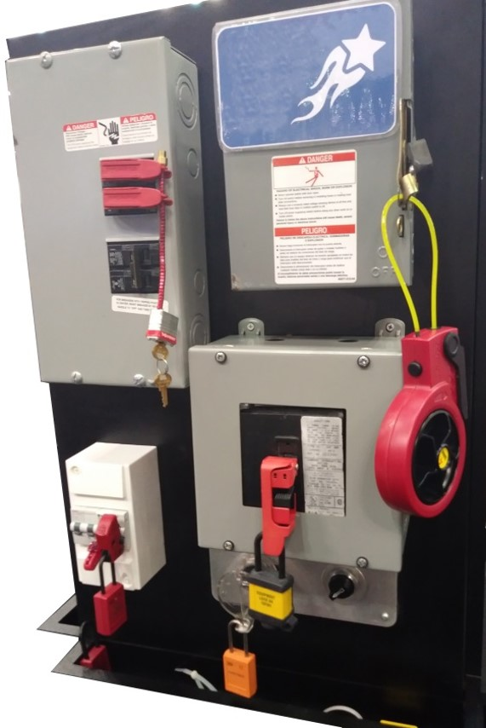
Capacidad de Bloqueo/Candado
Un dispositivo de aislamiento de energía es capaz de bloquear si tiene un cerrojo u otros medios adjuntos los cuales, o a través del cual, un candado puede ser adherido, o tiene un mecanismo de bloqueo incorporado.
Notes:
Un dispositivo de aislamiento de energía es capaz de bloquear si tiene un cerrojo u otros medios adjuntos los cuales, o a través del cual, un candado puede ser adherido, o tiene un mecanismo de bloqueo incorporado. Otros dispositivos de aislamiento de energía son capaces de bloquear, si el candado se puede lograr sin la necesidad de desmantelar, reconstruir o reemplazar el dispositivo de aislamiento de la energía o alterar permanentemente su capacidad de control de la energía.

Slide 84
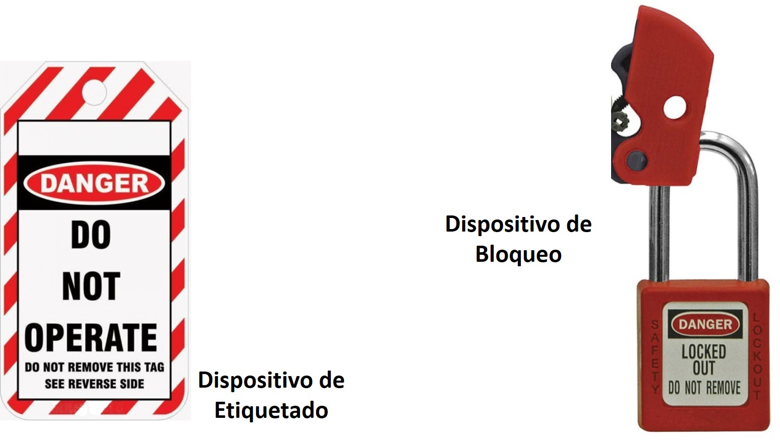
Dispositivos de Candado/Etiquetado
Notes:
Dispositivo de bloqueo. Un dispositivo que utiliza un medio positivo tal como un bloqueo, ya sea una llave o un tipo de combinación, para sostener un dispositivo de aislamiento de energía en la posición segura y evitar la energización de una máquina o equipo. Se incluyen bridas ciegas y bridas deslizantes atornilladas.
Dispositivo de Etiquetado. Un dispositivo de advertencia prominente, tal como una etiqueta y un medio de fijación, que se puede sostener de forma segura a un dispositivo aislador de energía de acuerdo con un procedimiento establecido para indicar que el dispositivo de aislamiento de energía y el equipo siendo controlado no pueden ser operados hasta que se elimine el dispositivo de etiquetado.
29 CFR 1910.147(c)(5)(iii). Los dispositivos de rotulación deberán advertir contra condiciones peligrosas si la máquina o el equipo está energizado e incluirán una leyenda como la siguiente: No arranque. No abra. No cierre. No active. No opere.

Slide 85
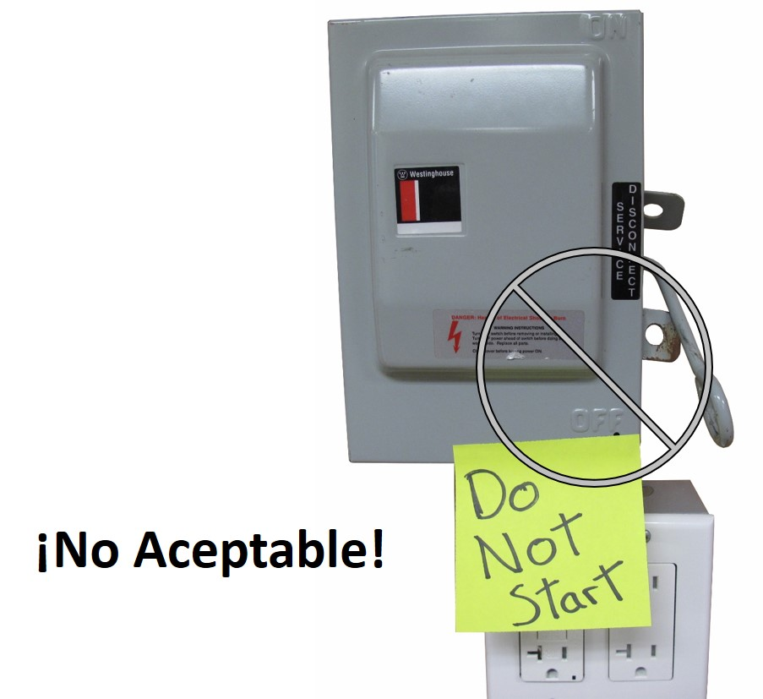
Candado/Etiquetado Para Protección de Materiales y Accesorios metálicos
Durable
Estandarizado
Sustancial
Identificable
Notes:
Durable
Los dispositivos de candado y etiquetado deberán ser capaces de resistir el medio ambiente a los que están expuestos durante el período máximo de tiempo que se espera dure la exposición.
Los dispositivos de etiquetado deberán ser construidos e impresos de modo que la exposición a las condiciones climáticas o localizaciones mojadas y húmedas no haga que las etiquetas se deterioren o el mensaje en la etiqueta resulte ilegibles.
Las etiquetas no se deteriorará cuando se usa en ambientes corrosivos tales como las áreas donde los productos químicos ácidos y alcalinos se manipulan y almacenan.
Estandarizado. Los dispositivos de candado y etiquetado deberán estar estandarizadas dentro de la instalación en al menos uno de los siguientes criterios: color; forma; o tamaño; y, además, en el caso de dispositivos de etiquetado, impresión y formato deberán ser estandarizados.
Sustantial
Dispositivos de candado. Los dispositivos de candado deberán ser lo suficientemente sustancial para evitar la extracción sin el uso de fuerza excesiva o técnicas inusuales, tales como el uso de cortadores de perno u otras herramientas de corte de metal.
Dispositivos de etiquetado. Los dispositivos de etiquetado, incluyendo sus medios de fijación, deberán ser sustancialmente suficientes para evitar la retirada inadvertida o accidental. Medios de fijación dispositivo de etiquetado deberán ser de un tipo no reutilizable, acoplable a mano, auto-bloqueo, y no liberable con una fuerza de desbloqueo mínimo de no menos de 50 libras y que tenga las características de diseño general y básicas de ser al menos equivalente a una sola pieza, toda atadura de cables de nylon entorno tolerante.
Identificables. Los dispositivos de candado y dispositivos de etiquetado deberán indicar la identidad del empleado aplicar el dispositivo(s).

Slide 86
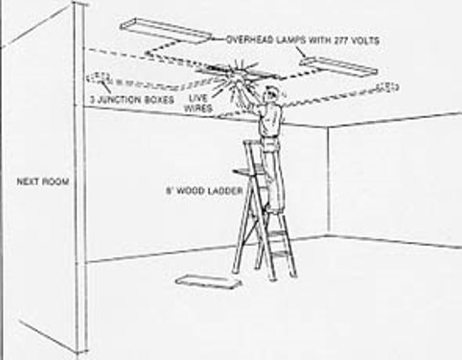
Hecho Fatal - Discusión #5
Leer y discutir el hecho fatal.
Notes:
El empleado estaba intentando corregir un problema eléctrico en dos lámparas fijas. Se dirigió al área donde pensaba estaba el problema. No había interrumpido la energía en el panel del circuito, ni había probado los cables para ver si estaban vivos. Fue electrocutado cuando agarró los dos alambres en directo con su mano izquierda y luego cayó de la escalera.

Slide 87
Seguridad Eléctrica-Relacionada a Prácticas de Trabajo
Métodos de Control por Jerarquía de riesgos
Planificación de trabajo seguro e información del trabajo
Responsabilidades de empleadores contratistas y administradores
Evaluación de riesgo a choque eléctrico
Evaluación de riesgo del arco eléctrico y etiquetado del equipo
Entrenamiento de respuesta a situaciones de emergencia
Instrumentos y equipos de pruebas - ABC del multímetro de Seguridad
Permisos de trabajo en eléctricos energizados
Notes:
Puntos a Discusión
Métodos de Control por Jerarquía de riesgos
Planificación de trabajo seguro e información del trabajo
Responsabilidades de empleadores contratistas y administradores
Evaluación de riesgo a choque eléctrico
Evaluación de riesgo del arco eléctrico y el etiquetado del equipo
Entrenamiento de respuesta a situaciones de emergencia
Instrumentos y equipos de pruebas - ABC del multímetro de Seguridad
Permisos de trabajo en eléctricos energizados

Slide 88
29 CFR 1910.333(a). "General"
Deberán emplearse prácticas de trabajo relacionadas con la seguridad para evitar descargas eléctricas u otras lesiones resultantes de cualquiera de los contactos eléctricos directos o indirectos, cuando se realiza el trabajo cerca de o en el equipo o en circuitos que están o pueden ser energizadas. Las prácticas específicas de trabajo relacionadas con la seguridad deberán ser compatibles con la naturaleza y el alcance de los riesgos eléctricos asociados.
Notes:
Seguridad eléctrica relacionados a prácticas de trabajo que aplican a personas cualificadas (aquellos que tienen entrenamiento para evitar peligros de trabajar en o cerca de partes expuestas energizadas) y personas no cualificadas (aquellos con escasa o ningún entrenamiento) trabajando cerca, o con equipos eléctricos.
29 CFR 1910.333(a). "General." Deberán emplearse prácticas de trabajo relacionadas con la seguridad para evitar descargas eléctricas u otras lesiones resultantes de cualquiera de los contactos eléctricos directos o indirectos, cuando se realiza el trabajo cerca de o en el equipo o circuitos que son o pueden ser energizadas. Las prácticas específicas de trabajo relacionadas con la seguridad deberán ser compatibles con la naturaleza y el alcance de los riesgos eléctricos asociados.

Slide 89
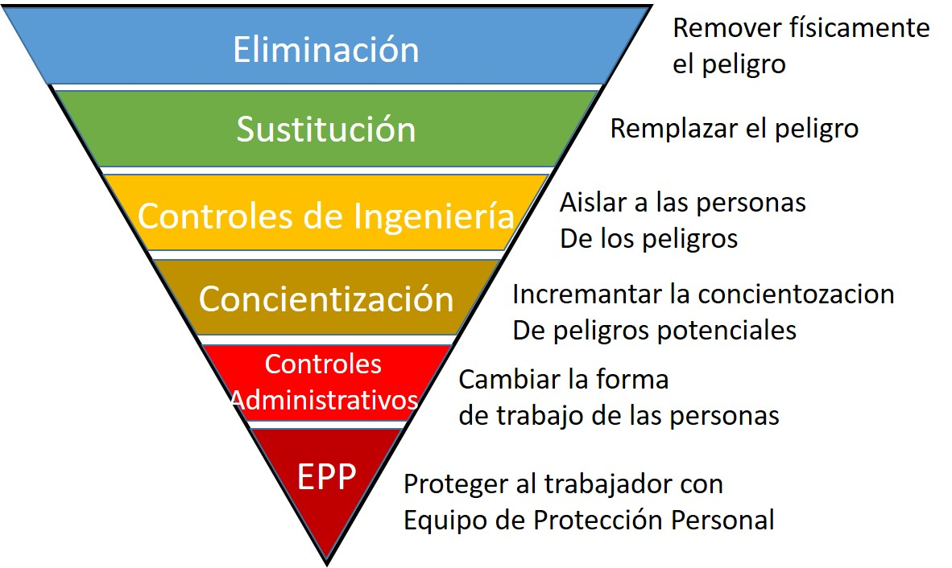
Método para Jerarquía de Control de Riesgos
Eliminación.
Sustitución.
Controles de ingeniería
Concientización
Controles administrativos
Equipo de Protección Personal.
Notes:
Las prácticas de trabajo relacionadas a la seguridad deben de incluir métodos de control de riesgos por jerarquía:
Eliminación
Sustitución
Controles de ingeniería
Concientización
Controles administrativos
Equipo de Protección Personal
Nota: Eliminación, sustitución, y controles de ingeniería son los métodos más eficaces para reducir el riesgo, ya que generalmente se aplican al origen de posibles lesiones o daños a la salud. También son menos propensos a ser afectados por un error humano. Concientización, controles administrativos y equipo de protección personal son los métodos menos eficaces para reducir el riesgo, ya que no se aplica al origen. También son más susceptibles a ser afectados por error humano.

Slide 90
Seguridad Eléctrica-Relacionada a Prácticas de Trabajo Continuar
Opción 1: Des-energizar (Candado/Etiquetado)
29 CFR 1910.333(a)(1). Partes vivas a la que un empleado puede estar expuesto serán desactivados antes de que el empleado trabaje en o cerca de ellas, a menos que el empleador pueda demostrar que la des-energización introduce riesgos adicionales o aumentados o no es factible debido al diseño del equipo o limitaciones operacionales.
Notes:
29 CFR 1910.333(a)(1). Partes vivas a la que un empleado puede estar expuesto serán desactivados antes de que el empleado trabaje en o cerca de ellas, a menos que el empleador pueda demostrar que la des-energización introduce riesgos adicionales o aumentados o no es factible debido al diseño del equipo o limitaciones operacionales.

Slide 91
Ejemplos de Incrementar o Adherir Peligros
Interrupción del equipo de soporte vital
Desactivación de los sistemas de alarma de emergencia
Apagado de los equipos de ventilación en lugares peligrosos
Reliminar iluminación de un área
Notes:
Nota 1: Ejemplos de peligros adicionales incluyen el aumento o la interrupción del equipo de soporte vital, la desactivación de los sistemas de alarma de emergencia, el apagado de los equipos de ventilación en lugares peligrosos, o la eliminación de la iluminación de un área.

Slide 92
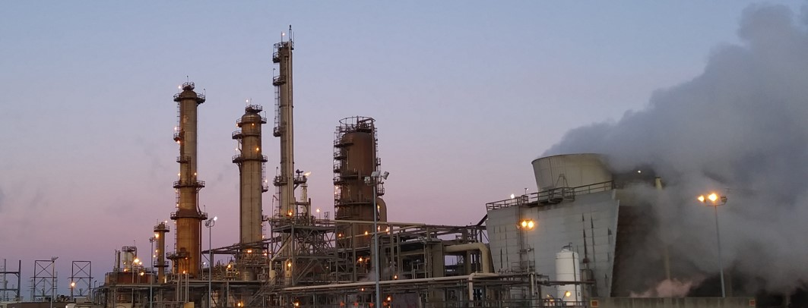
Ejemplos de Incrementar o Adherir Peligros
Inviabilidad debido al diseño del equipo o limitaciones operativas incluyen pruebas de circuitos eléctricos que sólo se pueden realizar con el circuito energizado y trabajar en circuitos que forman parte integral de un proceso industrial continuo en una planta química, que de lo contrario tendría que ser completamente apagado para permitir el trabajo en un circuito o en una parte del aparato.
Notes:
Nota 2: Ejemplos de trabajo que se pueden realizar en o cerca de partes de circuitos energizados a causa de inviabilidad debido a diseño del equipo o limitaciones operacionales incluyen la prueba de los circuitos eléctricos que sólo se pueden realizar con el circuito de energía y trabajar en los circuitos que forman una parte integral de un proceso industrial continuo en una planta química que de otro modo necesitan estar completamente cerrado a fin de permitir el trabajo en un circuito o partes de equipo.

Slide 93
Prácticas de trabajo relacionadas con la seguridad eléctrica
Opción 2: Trabajar En o Cerca de Partes Energizadas
29 CFR 1910.333(a)(2). Si las partes vivas expuestas no se desactivan (es decir, por razones de aumento o peligros adicionales o inviabilidad), otras prácticas de trabajo relacionadas con la seguridad se deben utilizar para proteger a los empleados que puedan estar expuestos a los riesgos eléctricos involucrados. Tales prácticas de trabajo deberán proteger a los empleados contra el contacto con partes energizadas de circuitos directamente con cualquier parte de su cuerpo o indirectamente a través de algún otro objeto conductor. Las prácticas de trabajo que se utilizan deben ser adecuadas para las condiciones en las que el trabajo se debe realizar y para el nivel de voltaje de los conductores eléctricos expuestos o partes de circuitos.
Notes:
29 CFR 1910.333(a)(2). Si las partes vivas expuestas no se desactivan (es decir, por razones de aumento o peligros adicionales o inviabilidad), otras prácticas de trabajo relacionadas con la seguridad se deben utilizar para proteger a los empleados que puedan estar expuestos a los riesgos eléctricos involucrados. Tales prácticas de trabajo deberán proteger a los empleados contra el contacto con partes energizadas de circuitos directamente con cualquier parte de su cuerpo o indirectamente a través de algún otro objeto conductor. Las prácticas de trabajo que se utilizan deben ser adecuadas para las condiciones en las que el trabajo se debe realizar y para el nivel de voltaje de los conductores eléctricos expuestos o partes de circuitos.

Slide 94
Planificación de Seguridad en el Trabajo
Estar completada por una persona cualificada
Estar documentado
Incluye la siguiente información:
  Descripción del trabajo y las tareas individuales
  Identificación de los peligros eléctricos asociados con cada tarea
  Evaluación del riesgo a un choque eléctrico en tareas que implican peligro de descarga
  Evaluación del riesgo a un arco eléctrico en tareas que involucran un peligro con el arco eléctrico
  Procedimientos de trabajos involucrados, precauciones especiales, y control de fuentes de energía
Notes:
Antes de comenzar cada trabajo que implique exposición a peligros eléctricos, el empleado a cargo deberá completar un plan de seguridad en el trabajo y realizar una explicación del trabajo con los empleados involucrados.
El plan de seguridad en el trabajo será el siguiente:
Ser completada por una persona cualificada
Estar documentado
Incluye la siguiente información:
Descripción del trabajo y las tareas individuales
Identificación de los peligros eléctricos asociados con cada tarea
Evaluación del riesgo a un choque eléctrico en tareas que implican peligro de descarga
Evaluación del riesgo a un arco eléctrico en tareas que involucran un peligro con el arco eléctrico
Procedimientos de trabajos involucrados, precauciones especiales, y control de fuentes de energía

Slide 95
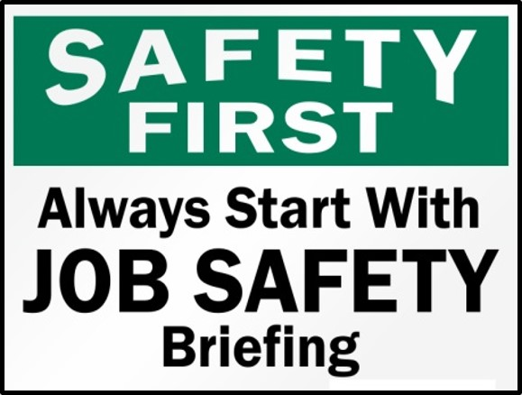
Información de Trabajo
La información del Trabajo deberá cubrir el plan de seguridad en el trabajo y la información sobre el permiso de trabajo eléctrico energizado, si el permiso es requerido.
Notes:
La información del Trabajo deberá cubrir el plan de seguridad en el trabajo y la información sobre el permiso de trabajo eléctrico energizado, si el permiso es requerido.

Slide 96
Responsabilidades Para Empleadores Contratistas y Anfitriones
Empleador Anfitrión
El empleador anfitrión informará a empleadores contratistas de los riesgos conocidos relacionados con el contrato de trabajo del empleador. Información adicional sobre los peligros que podrían no ser reconocidos por el empleador contratista o sus empleados a quienes también se les deberá proporcionar la información de los riesgos.
El empleador anfitrión deberá reportar las violaciones observadas relacionadas con el empleador contratista.
Notes:
El empleador anfitrión informará a empleadores contratistas de los riesgos conocidos relacionados con el contrato de trabajo del empleador. Información adicional sobre los peligros que podrían no ser reconocidos por el empleador contratista o sus empleados a quienes también se les deberá proporcionar la información de los riesgos.
El empleador anfitrión deberá reportar las violaciones observadas relacionadas con el empleador contratista.

Slide 97
Responsabilidades Para Empleadores Contratistas y Anfitriones Continuar
Empleador Contratista
El empleador contratista debe asegurarse de que cada uno de sus empleados sea informado acerca de la comunicación de peligros del contratista al empleador anfitrión. Esto en adición a una persona cualificada que recibió entrenamiento previo.
El empleador contratista deberá asegurar que cada uno de sus empleados sigue las prácticas de trabajo y las reglas de trabajo relacionadas con la seguridad requerida por el empleador anfitrión.
Notes:
El empleador contratista debe asegurarse de que cada uno de sus empleados sea informado acerca de la comunicación de peligros del contratista al empleador anfitrión. Esto en adición a una persona cualificada que recibió entrenamiento previo.
El empleador contratista deberá asegurar que cada uno de sus empleados sigue las prácticas de trabajo y las reglas de trabajo relacionadas con la seguridad requerida por el empleador anfitrión.

Slide 98
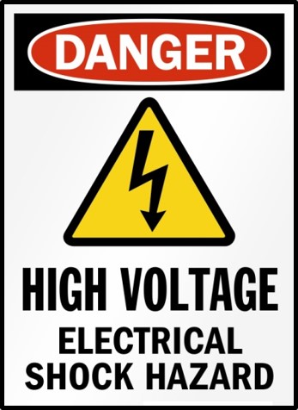
Evaluación de Riesgo a Choque Eléctrico
(NFPA 70E – 2018)
Límite de Acercamiento al Borde
Limite de Acercamiento Restringido
Análisis de Riesgos al Flash del Arco
Notes:
Límite de acercamiento al espacio restringido es un acercamiento límite a una distancia de un conductor eléctrico energizado expuesto o parte de un circuito dentro del cual existe un riesgo de choque eléctrico.
Para que una persona que cruzar el límite de acercamiento y entrar en el espacio limitado, la persona debe cumplir con los siguientes criterios:
Estar calificado para realizar el trabajo/ tarea.
Ser capaz de identificar los peligros y riesgos asociados con las tareas a realizar.

Slide 99
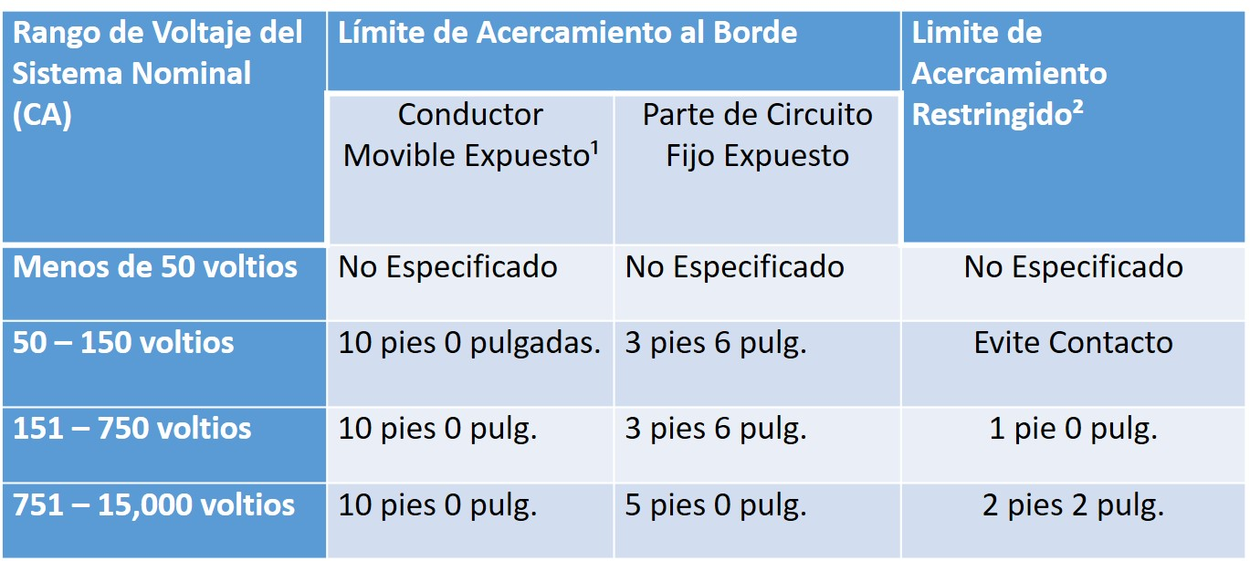
Límites de Acercamiento (NFPA 70E – 2018)
Referencia:
Tabla 130.4 (D) (a) Limites de Acercamiento/Protección a Descargas con Conductores Energizados Expuestos o Partes de un Circuito de Sistema de Corriente Alternas
Notes:
Límites de Acercamiento (NFPA 70E – 2018)
Referencia: Tabla 130.4 (D) (a) Limites de Acercamiento/Protección a Descargas con Conductores Energizados Expuestos o Partes de un Circuito de Sistema de Corriente Alterna

Slide 100
Evaluación de Riesgo al Flash del Arco
(NFPA 70E – 2018)
Un peligro al flash de arco existe cuando se está trabajando dentro de una distancia en la cual la energía de incidente iguala 1.2 cal/cm ² (5 J/cm2).
Existen tres razones principales para realizar una evaluación de riesgo al flash de arco:
  Para identificar peligros del flash de arco.
  Para estimar la probabilidad de que ocurran lesiones o daños a la salud y la potencial gravedad en lesiones o daños a la salud.
  Para determinar si son necesarias otras medidas adicionales de protección, incluyendo la utilización del EPP.
Notes:
Límite de acercamiento al espacio restringido es un acercamiento límite a una distancia de un conductor eléctrico energizado expuesto o parte de un circuito dentro del cual existe un riesgo de choque eléctrico.
Para que una persona que cruzar el límite de acercamiento y entrar en el espacio limitado, la persona debe cumplir con los siguientes criterios:
Estar calificado para realizar el trabajo/ tarea.
Ser capaz de identificar los peligros y riesgos asociados con las tareas a realizar.

Slide 101
Etiquetado/calcomanía del Equipo
(NFPA 70E – 2018)
Sistema nominal de voltaje
Borde al flash del arco
Al menos uno de los siguientes:
  Incidencia de energía disponible y la distancia correspondiente al trabajo, o el tipo EPP para el flash de arco en la Tabla 130,7(C)(15)(a) o Tabla de 130,7(C)(15)(b) para equipo, pero no ambos.
  Mínima clasificación de ropa para arco.
  Lugar- nivel específico del EPP.
Notes:
Etiquetado del Equipo (NFPA 70E – 2018)
Equipos eléctricos, tales como paneles para swiches, paneles de control, paneles de control industrial, gabinete para receptores y centros de control de motores que están en unidades de vivienda y que es probable requieran un examen, ajuste, servicio o mantenimiento mientras esta energizado deberán ser marcados con una etiqueta que contenga la siguiente información:
Sistema nominal de voltaje
Limite del flash de arco
Al menos uno de los siguientes:
Energía incidente disponible y la distancia correspondiente al trabajo, o el tipo EPP para el flash de arco en la Tabla 130,7(C)(15)(a) o Tabla de 130,7(C)(15)(b) para equipo, pero no a ambos.
Mínima clasificación de ropa para arco.
Lugar-específico para el nivel del EPP.

Slide 102
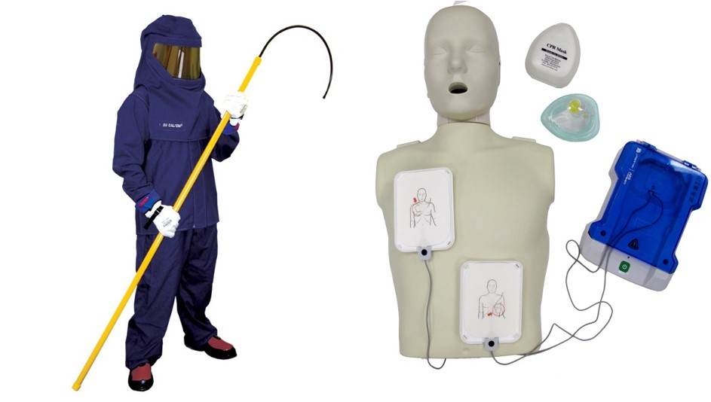
Entrenamiento para Respuesta en Emergencia (NFPA 70E – 2018)
Liberación al Contacto
Primeros Auxilios, Respuesta de Emergencia y Resucitación
Notes:
Liberación del Contacto
Trabajadores que están expuestos a riesgos de choque eléctrico, y quienes son responsables de la seguridad de la liberación de las víctimas del contacto con conductores eléctricos energizados o partes del circuito, serán entrenados en métodos para una liberación segura.
Trabajador vigilante (stand-by) para eléctrico vistiendo ropa calificada para arco y sosteniendo un polo no conductivo para liberación de contacto.

Slide 103
Prueba de Instrumentos y Equipo
Utilizar
29 CFR 1910.334(c)(1). Sólo personas cualificadas pueden realizar trabajos de pruebas en circuitos o equipos eléctricos.
Inspección Visual
29 CFR 1910.334(c)(2). Instrumentos y equipo de prueba y todos los cables de prueba asociados, cables, cables de alimentación, sondas y los conectores deberán ser inspeccionados visualmente contra defectos externos y daños antes de que se utilice el equipo.
Clasificación del Equipo
29 CFR 1910.334(c)(3). Instrumentos de prueba y equipos y sus accesorios deberán estar clasificados para los circuitos y equipos a los que se conectan y estarán diseñados para el entorno en el que se van a utilizar.
Notes:
Utilizar
29 CFR 1910.334(c)(1). Sólo personas cualificadas pueden realizar trabajos de pruebas en circuitos o equipos eléctricos.
Inspección Visual
29 CFR 1910.334(c)(2). Instrumentos y equipo de prueba y todos los cables de prueba asociados, cables, cables de alimentación, sondas y los conectores deberán ser inspeccionados visualmente contra defectos externos y daños antes de que se utilice el equipo.
Clasificación del Equipo
29 CFR 1910.334(c)(3). Instrumentos de prueba y equipos y sus accesorios deberán estar clasificados para los circuitos y equipos a los que se conectan y estarán diseñados para el entorno en el que se van a utilizar.

Slide 104
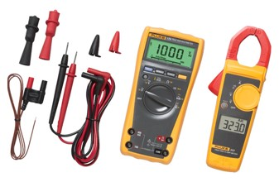
Lista de Verificación de Seguridad del Multímetro
Verificar fisuras o compartimientos aceitosos
Verificar si se ha roto la toma de entrada
Verificar clasificación de la categoría
Verificar que cualquier reemplazo de fusibles y cables están aprobados por el fabricante.
Notes:
Lista de Verificación de Seguridad del Multímetro
Verificar fisuras o compartimientos aceitosos
Verificar si se han roto la toma de entrada
Verificar clasificación de categoría
Verificar que cualquier reemplazo de fusibles y cables están aprobados por el fabricante.

Slide 105

ABC del multímetro de seguridad
Referencia: De la biblioteca digital de Fluke @ www.fluke.com/library
Notes:
Referencia: De la biblioteca digital de Fluke @ www.fluke.com/library
El concepto más importante a entender acerca de la norma de seguridad es la Categoría de Instalación de Sobrevoltaje. La Norma define las categorías I a IV, a menudo abreviado como CAT I, CAT II, etc. (ver Figura 1).
A un mayor número de CAT se refiere a un ambiente eléctrico con mayor potencia disponible y mayor energía. Así, un multímetro diseñado para CAT III estándar es resistente a la mayor energía que uno diseñado para Normas CAT II.
La regla general práctica es que cuanto más se aproxima a la fuente de alimentación eléctrica, mayor será el número de categoría, y el mayor de los peligros potenciales.

Slide 106
Permiso de Trabajo en Eléctricos Energizados
(NFPA 70E – 2018)
Cuando el trabajo se realiza en equipo eléctrico energizado, un trabajo eléctrico energizado requerirá permiso y estar documentado bajo cualquiera de las siguientes condiciones:
  Cuando el trabajo se realiza dentro del límite de acercamiento restringido.
  Cuando un empleado interactúa con el equipo y los conductores o partes del circuito no están expuestos, pero un aumento de probabilidad de lesión puede ser causada por la exposición a un flash de arco peligroso existe.
Notes:
Cuando el trabajo se realiza en equipo eléctrico energizado, un trabajo eléctrico energizado requerirá permiso y estar documentado bajo cualquiera de las siguientes condiciones:
Cuando el trabajo se realiza dentro del límite de acercamiento restringido.
Cuando un empleado interactúa con el equipo y los conductores o partes del circuito no están expuestos, pero un aumento de probabilidad de lesión puede ser causada por la exposición a un flash de arco peligroso existente.
El permiso de trabajo incluirá, pero no se limita a los siguientes elementos:
Descripción del circuito y equipo para trabajar en y su ubicación.
Descripción de los trabajos a realizar.
Justificación de por qué el trabajo debe realizarse en una condición energizada.
Descripción de prácticas de trabajo seguras para ser empleadas.
Resultados de la evaluación del riesgo a choque eléctrico:
Voltaje a la que el personal estará expuesto.
Límite de acercamiento al borde.
Límite de acercamiento al área restringida.
Personal y otros equipos de protección requeridos por esta norma para realizar la tarea asignada de forma segura y protegida contra los riesgos de electrocución.
Resultado de evaluación de riesgo al flash del arco:
Incidente de energía disponible a una distancia del trabajo, o categoría del EPP para el flash del arco.
Personal y otros equipos de protección requeridos para protegerse contra el peligro al flash del arco.
Limite al flash del arco.
Medios utilizados para restringir el acceso a personas no calificadas al área de trabajo.
Evidencia de una realización de informe de trabajo, incluyendo una discusión de cualquier trabajo peligroso específico.
Aprobación para trabajo energizado (autorización o gestión responsable, oficial de seguridad, o propietario, etc.) la(s) firma(s).

Slide 107
Equipo de Protección Personal
Medidas de seguridad para protección del personal
Vestimenta para flash de arco - Calificada para arco
Categorías del EPP para flash del arco
Cuidado y mantenimiento de ropa evaluada para arco y vestimenta evaluada para flash del arco
Herramientas evaluadas para voltaje
Notes:
Puntos a Discusión
Cuidado a protección personal
Ropa para flash de arco - Calificada para arco
Categorías del EPP para flash del arco
Cuidado y mantenimiento de ropa evaluada para arco y ropa evaluada para flash del arco
Herramientas evaluadas para voltaje

Slide 108
Medidas de Seguridad para Protección Personal
(OSHA) – 29 CFR 1910.335
El equipo de protección aislante de caucho se mantendrá en una condición segura, fiable y deberán ser inspeccionados periódicamente o probados. (Vea: OSHA TABLA I-5-EQUIPOS AISLANTES DE GOMA, INTERVALOS DE PRUEBAS).
Si la capacidad de aislamiento del equipo de protección puede estar sujeto a daños durante el uso, el material aislante debe ser protegido. (Por ejemplo, una cubierta exterior de cuero se utiliza a veces para la protección de material aislante de goma.)
Notes:
El equipo de protección personal, comúnmente llamado (EPP) es un equipo hecho para minimizar la exposición a los peligros que causan graves lesiones en el lugar de trabajo. Estas lesiones se pueden producir por contacto con eléctricos, mecánicos, u otros riesgos en el lugar de trabajo. Equipos de protección personal pueden incluir artículos como guantes, gafas y zapatos, tapones para los oídos y orejeras, cascos duros, y ropa calificada para arco eléctrico.

Slide 109
Medidas de Seguridad para Protección Personal
(OSHA) – 29 CFR 1910.335 Continuar
Empleados tienen que usar protección para la cabeza no conductor dondequiera que haya un peligro de lesión en la cabeza por descarga eléctrica o quemaduras debido al contacto con partes energizadas expuestas.
Los empleados deben llevar equipo de protección para los ojos o la cara siempre que haya peligro de lesiones en los ojos o la cara de arcos eléctricos o de objetos despedidos resultado de explosión eléctrica.
Notes:
Cuidado a Protección Personal (OSHA) – 29 CFR 1910.335
El equipo de protección aislante de caucho se mantendrá en una condición segura, fiable y deberán ser inspeccionados periódicamente o a prueba. (Vea: OSHA TABLA I-5-EQUIPOS AISLANTES DE GOMA, INTERVALOS DE PRUEBAS).
Si la capacidad de aislamiento del equipo de protección puede estar sujeto a daños durante el uso, el material aislante debe ser protegido. (Por ejemplo, una cubierta exterior de cuero se utiliza a veces para la protección de material aislante de goma.)
Empleados tienen que usar protección para la cabeza no conductor dondequiera que haya un peligro de lesión en la cabeza por descarga eléctrica o quemaduras debido al contacto con partes energizadas expuestas.
Los empleados deben llevar equipo de protección para los ojos o la cara siempre que haya peligro de lesiones en los ojos o la cara de arcos eléctricos o de objetos despedidos resultado de explosión eléctrica.

Slide 110

OSHA TABLA I-5-Equipos Aislantes de Goma, Intervalos de Prueba
Notes:
OSHA TABLA I-5-Equipos Aislantes de Goma, Intervalos de Prueba
Los empleadores deberán certificar que el equipo ha sido probado. La certificación deberá identificar el equipo que pasó la prueba y la fecha en la que fue probado y serán puestos a disposición de quien lo solicite de la Secretaria de Asistencia de la Seguridad y Salud Ocupacional y los trabajadores o sus representantes autorizados.

Slide 111

Vestimenta para Flash de Arco – Evaluación del Arco
Vestimenta para el Flash de Arco (NFPA 70E – 2018) es un sistema completa de ropa y equipo evaluado que cubre el cuerpo entero contra el flash del arco eléctrico, excepto para manos y pies. Un traje que puede incluir pantalones u overoles, una chaqueta o un ‘overall’ de cuerpo entero, capucha tipo apicultor equipado con escudo facial.
Notes:
Vestimenta para el Flash de Arco (NFPA 70E – 2018) es un sistema completa de ropa y equipo evaluado que cubre el cuerpo entero contra el flash del arco eléctrico, excepto para manos y pies. Un traje que puede incluir pantalones u overoles, una chaqueta o un ‘overall’ de cuerpo entero, capucha tipo apicultor equipado con un escudo facial.
Clasificación del Arco (NFPA 70E – 2018). El valor atribuido a materiales que describen su función durante la exposición a un arco eléctrico. La clasificación del arco es expresada en cal/cm ² y está derivada del valor determinado de la función termal del arco (ATPV) o energía de ‘rompimiento’ al umbral (EBT) (si una exposición material del sistema responde por debajo del valor ATPV). El reporte de clasificación del arco, puede ser ATPV o EBT, cualquier que sea el valor más bajo.

Slide 112

Voltaje (tensión) Nominal de las Herramientas
Notes:
Las herramientas aisladas son herramientas manuales usadas para ayudar a protegerlas y reducir incidentes eléctricos tales como: Electrocución, flash del arco, y explosiones (blasts) del arco. El uso y aplicación de herramientas aisladas y el apropiado Equipo Personal de Protección (EPP) son requeridos por OSHA. Las herramientas aisladas son evaluadas en 1,000 voltios, pero son sometido a 10,000 voltios antes de su distribución (promulgadas por los estándares de la ASTM F1505). Las herramientas aisladas cumplen con los estándares de la Comisión Electrotécnica Internacional (IEC) 60900 y la Asociación Nacional de Protección Contra Incendios (NFPA) 70E.
La mayoría de las herramientas de mano son fabricados con un recubrimiento de goma en el mango (o agarraderas). Sin embargo, esto no significa que sean herramientas aisladas. Por lo tanto, no son necesariamente adecuadas para trabajos relacionados con la electricidad. El recubrimiento en goma es común en herramientas de mano es para mayor comodidad y agarre. No es para proveer protección contra corriente eléctrica.

Slide 113
Thank you
Notes:
Pregunte por las preguntas.

